Slide 1
CURSO PANORAMA TRIBUTÁRIO 2026
REFORMA TRIBUTÁRIA E SIMPLES NACIONAL
Notes:
Abertura (1 min). Apresentar o objetivo: sair com um roteiro prático para a empresa contábil, não só com teoria da reforma.

Slide 2


Robson Constantino
Pai de duas princesas, Empresário, Professor, Contador com mais de 15 anos de experiência, fundador e Diretor executivo na Constantino Contabilidade, Host do Podcast Seu Negócio, pós graduado em Planejamento Tributário e atualmente mestrando em Transformação Digital pela Fundacion Universitaria Iberoamericana, conselheiro do CRC-CE, membro das comissões do simples nacional, CRC Jovem, Marketing Contábil, Prerrogativas Contábeis, e Tributos Municipais do CRC-CE

Slide 3
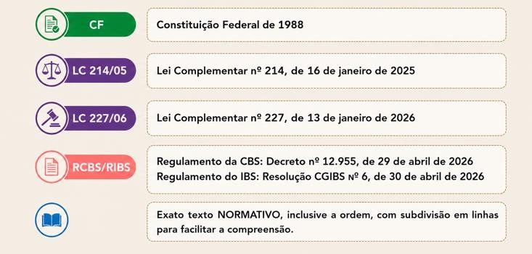
TRILHA NORMATIVA
LC 214/25
LC 227/26
Textos integrais nos portais oficiais: Planalto, Receita Federal e CGIBS.
Notes:
Trilha normativa (2 min). CF, LC 214/2025, LC 227/2026 e os regulamentos da CBS (Decreto 12.955/2026) e do IBS (Resolução CGIBS 6/2026). Mensagem: a norma muda, o método de trabalho continua o mesmo.

Slide 4
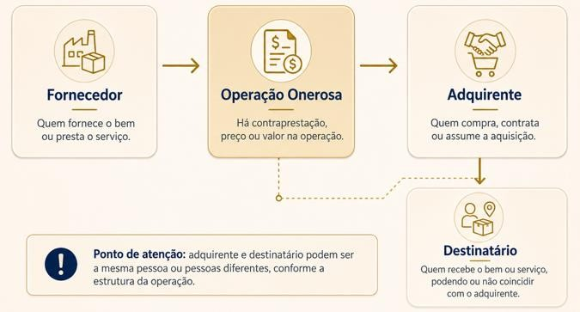
RELAÇÃO OPERACIONAL

Slide 5
PRINCIPAIS PONTOS DO NOSSO COMPROMISSO
MAPEAMENTO
CLASSIFICAR
VALIDAÇÃO
Operações, documentos, pagamentos e riscos da carteira.
NCM/NBS, CFOP/INDOP, CST, cClassTrib e tratamentos.
XML, eventos, débito, crédito e rastreabilidade financeira.
DECISÃO
IMPLANTAÇÃO
Simples integral x regime regular de IBS/CBS, preço e fornecedores.
POP, RACI, indicadores e report consultivo ao cliente.
R (responsável, quem executa)
A (aprovador, quem responde pelo resultado e decide; só um por etapa)
C (consultado, ouvido antes da decisão) e
I (informado, só recebe o resultado).
Notes:
Visão geral do método em cinco movimentos: mapear, classificar, validar, decidir e implantar. Voltar a este slide ao final de cada módulo.

Slide 6
FLUXO OPERACIONAL DA REFORMA TRIBUTÁRIA
O tributo é uma consequência do fato econômico bem documentado.
1
OPERAÇÃO
2
CLASSIFICAÇÃO
3
DF-e
4
EVENTO
Pedido, contrato, entrega
NCM/NBS, CST e cClassTrib
NF-e, NFC-e, NFS-e
Devolução, ajuste, vínculo
5
PAGAMENTO
6
APURAÇÃO
7
DECISÃO
Pix, boleto, cartão
Débito, crédito, ajustes
Preço, regime, fornecedor
GOVERNANÇA = ligar cada etapa à evidência, ao responsável e ao prazo de correção.
Notes:
Fluxo operacional (3 min). Percorrer as 7 etapas. Frase-chave: o tributo é consequência do fato econômico bem documentado. Governança é ligar cada etapa a evidência, responsável e prazo.

Slide 7
ROTEIRO
Conteúdo técnico com aplicação imediata na empresa contábil.
01
Cenário 2026/2027
Radar de implantação e prioridade da carteira
02
Cadastro + XML
Classificação fiscal e conferência de DF-e
03
Eventos + pagamentos
Laboratório pós-emissão, vinculação e Econf
04
Apuração + créditos
Débitos, créditos e ajustes
05
Simples Nacional
Integral x regime regular de IBS/CBS
06
Fornecedores + preço
Crédito, margem e precificação
07
Implantação
POP, RACI, indicadores e report

Slide 8
01
CENÁRIO 2026/2027
O que a empresa contábil precisa fazer agora — e não em 2033.

Slide 9
MUDANÇA DE PROCESSO
De receptor de documento para governança da evidência tributária.
MODELO REATIVO
MODELO RTC
CLIENTE
↓
Documento chega
↓
Escrituração
↓
Guia
↓
Correção no fechamento
OPERAÇÃO
↓
Cadastro
↓
DF-e + Evento + Pagamento
↓
Apuração + Contabilidade
↓
Report ao cliente
O valor migra do “fazer a obrigação” para “controlar o processo”.
Notes:
Mudança de processo (2 min). Contraste entre o modelo reativo (documento chega, escritura, guia, corrige) e o modelo RTC (cadastro, DF-e + evento + pagamento, apuração, report).

Slide 10
PERGUNTAS DE GOVERNANÇA POR CLIENTE
Rotina é diferente de implantação.
Cinco perguntas para abrir a conversa com cada cliente
Qual documento fiscal ele emite?
Qual evento pós-emissão ocorre com frequência?
Qual meio de pagamento domina o faturamento?
Quem valida cadastro e classificação?
Qual evidência fecha o ciclo mensal?

Slide 11
02
CADASTRO + XML
Classificar antes de calcular. Validar antes de apurar.

Slide 12
FLUXO DA LEITURA NA CLASSIFICAÇÃO TRIBUTÁRIA
tratamento nasce da operação econômica e do enquadramento legal.
PRODUTO SERVIÇO
OPERAÇÃO
NCM / NBS
CFOP / INDOP
REGIME
REDUÇÃO AJUSTE
CST
cClassTrib
IBS / CBS
ERRO DE CADASTRO = ERRO EM ESCALA
Notes:
Classificação (2 min). Ler a cadeia de cima para baixo: o tratamento nasce da operação e do enquadramento legal. Erro de cadastro = erro em escala.

Slide 13
CADASTRO FISCAL NA RTC
O ERP deve refletir a regra de negócio — não substituir a análise tributária.
CAMPO
ORIGEM
RESPONSÁVEL
NCM/NBS
Produto ou serviço
Fiscal + cliente
CFOP/INDOP
Natureza da operação
Fiscal
CST
Tratamento tributário
Fiscal/Tributário
cClassTrib
Classificação IBS/CBS
Fiscal/Tributário
Redução/diferimento
Regra legal
Tributário
Crédito
Aquisição + destinação
Fiscal + Contábil
Vigência
Data da regra
Governança

Slide 14
IQC — ÍNDICE DE QUALIDADE CADASTRAL
0–50%
CRÍTICO
Cadastro sem lastro ou inconsistências materiais.
51–75%
ATENÇÃO
Base parcial, exceções sem governança.
76–90%
ADEQUADO
Boa aderência com pontos de melhoria.
> 90%
CONTROLADO
Regra validada, evidência e rotina de revisão.
Notes:
IQC (2 min). Perguntar à plateia: qual seria o IQC da sua carteira hoje? Voltar ao cálculo no slide de IQC do módulo Simples.

Slide 15
ASPECTO OPERACIONAL DO XML RTC
O escritório precisa saber onde procurar a regra e onde validar o efeito.
<det nItem="1">
<prod>
<NCM>...</NCM>
<CFOP>...</CFOP>
</prod>
<IBSCBS>
<CST>...</CST>
<cClassTrib>...</cClassTrib>
<vBC>...</vBC>
<pIBS>...</pIBS>
<pCBS>...</pCBS>
</IBSCBS>
</det>
O que validar
NCM / NBS
CFOP / INDOP
CST
cClassTrib
Base de cálculo
Alíquota / redução
Valor IBS/CBS
Referências e eventos
Referência técnica: NT 2025.002 (NF-e/NFC-e) e leiautes RTC vigentes.

Slide 16

PRÁTICA NORTEADORA
Em um serviço terapêutico por videoconferência, com CNPJ de atividade terapeuta sediado em Fortaleza/CE no coworking, hospital em Fortaleza/CE e paciente em Itapipoca/CE, onde o ISS seria devido no modelo atual e onde o IBS será devido no novo modelo da Reforma Tributária?
Notes:
Prática norteadora (5 min). Dar 2 minutos para a plateia responder antes de revelar. Resposta no próximo slide.

Slide 17

REFORMA TRIBUTÁRIA
Terapia por vídeo: onde o tributo é devido?
Prestador e hospital em Fortaleza/CE. Paciente em Itapipoca/CE.
ISS: MODELO ATUAL
IBS: NOVO MODELO
FORTALEZA/CE
ITAPIPOCA/CE*
Regra: local do estabelecimento prestador.
Regra: domicílio principal do adquirente
no atendimento à distância.
O coworking deve representar uma unidade efetiva
do prestador, e não apenas um endereço cadastral.
*Se o paciente contratar o serviço e tiver domicílio
principal em Crateús. IBS estadual: Ceará.
E SE O HOSPITAL CONTRATAR?
Se for o adquirente em nome próprio, o IBS da contratação do terapeuta poderá ter Fortaleza
como destino. A prestação do hospital ao paciente constitui outra operação.
Base legal: LC 116/2003, arts. 3º e 4º. LC 214/2025, arts. 3º, 11, X e § 5º, e 15,
com alterações da LC 227/2026. Comparação das regras de localização dos tributos.
Notes:
Premissas: estabelecimento prestador efetivo em Fortaleza; paciente adquirente e domiciliado em Crateús no cenário principal. O local de conexão não determina, isoladamente, o domicílio. Para pessoa jurídica, verificar o estabelecimento ao qual o serviço é fornecido (art. 11, § 3º), e as regras para aquisição centralizada (§ 4º). IBS com parcelas estadual e municipal. A comparação não representa substituição integral imediata do ISS pelo IBS. Fontes consultadas na análise que originou este slide: https://www.planalto.gov.br/ccivil_03/leis/lcp/lcp116.htm e https://www2.camara.leg.br/legin/fed/leicom/2025/leicomplementar-214-16-janeiro-2025-796905-normaatualizada-pl.html . Fundo: imagem fornecida pelo usuário, preservada.
Resposta: ISS no modelo atual em Fortaleza (estabelecimento prestador); IBS no novo modelo no domicílio principal do adquirente (Crateús), nos serviços a distância. Se o hospital contratar em nome próprio, muda o adquirente e o destino.

Slide 18
03
LABORATÓRIO DE EVENTOS FISCAIS
A nota fiscal não termina na autorização. O fato posterior muda o tratamento.

Slide 19
FATOS APÓS AUTORIZAÇÃO DA NOTA FISCAL
A OPERAÇÃO OCORREU COMO PREVISTO?
NÃO EXISTIU FOI DESFEITA
BEM RETORNOU
VALOR MUDOU
INFORMAÇÃO MUDOU
PAGAMENTO NÃO VINCULOU
Devolução recusa
Ajuste de débito/crédito
Vinculação / conciliação
Cancelamento
Correção conforme hipótese
O evento não é “correção genérica”; precisa representar o fato econômico que efetivamente ocorreu.
Notes:
Eventos (2 min). Todo evento representa um fato econômico. Não existe correção genérica.

Slide 20
MAPA DE EVENTOS E OCORRÊNCIAS
01
02
03
04
Cancelamento
Devolução total
Devolução parcial
Recusa
05
06
07
08
Complemento de preço
Desconto posterior
Juros e multas
Pagamento antecipado
09
10
11
12
Entrega futura
Perda/roubo/furto
Venda à ordem
Vinculação pagamento

Slide 21
MAPA DE EVENTOS E OCORRÊNCIAS
Cancelamento, devoluções e recusa
01
Cancelamento
02
Devolução total
A nota foi emitida, mas a operação não aconteceu. Verifique as condições e o prazo aplicável antes de cancelar.
O cliente recebeu os produtos e devolveu toda a compra. Exemplo: recebeu dez unidades e devolveu as dez.
03
Devolução parcial
04
Recusa
O cliente devolveu apenas parte da compra. Exemplo: recebeu dez unidades e devolveu três. O ajuste considera a parte devolvida.
O cliente não aceitou a entrega, por exemplo, por produto incorreto. Documente a ocorrência e o retorno da mercadoria.
Cada ocorrência exige o documento ou evento adequado à situação.
A numeração identifica os temas, não uma sequência de etapas.
1 / 3
Notes:
Explicação didática das quatro ocorrências, preservando a ordem do slide fornecido. Os procedimentos, prazos, códigos e documentos dependem do modelo fiscal e das normas técnicas aplicáveis. Cancelamento, devolução e recusa são ocorrências distintas. Base da explicação tributária: LC 214/2025, arts. 10 e 12, texto atualizado com a LC 227/2026. Fonte consultada na análise anterior: https://www2.camara.leg.br/legin/fed/leicom/2025/leicomplementar-214-16-janeiro-2025-796905-normaatualizada-pl.html . Fundo e identidade CRC-CE: imagem fornecida pelo usuário.

Slide 22
MAPA DE EVENTOS E OCORRÊNCIAS
Alterações de valores e antecipação de pagamento
05
Complemento de preço
06
Desconto posterior
O valor documentado ficou abaixo do devido. A diferença precisa de complementação e análise do reflexo nos tributos.
O vendedor concedeu um abatimento após a emissão. Avalie sua natureza: ele não reduz automaticamente o IBS e a CBS.
07
Juros e multas
08
Pagamento antecipado
A cobrança aumentou, por exemplo, por atraso no pagamento. Juros e multas ligados à operação integram a base do IBS e da CBS.
O cliente pagou antes de receber o bem ou serviço. A antecipação tem tratamento tributário próprio, com ajuste no fornecimento.
Cada ocorrência exige o documento ou evento adequado à situação.
A numeração identifica os temas, não uma sequência de etapas.
2 / 3
Notes:
Explicação didática das quatro ocorrências, preservando a ordem do slide fornecido. Os procedimentos, prazos, códigos e documentos dependem do modelo fiscal e das normas técnicas aplicáveis. Cancelamento, devolução e recusa são ocorrências distintas. Base da explicação tributária: LC 214/2025, arts. 10 e 12, texto atualizado com a LC 227/2026. Fonte consultada na análise anterior: https://www2.camara.leg.br/legin/fed/leicom/2025/leicomplementar-214-16-janeiro-2025-796905-normaatualizada-pl.html . Fundo e identidade CRC-CE: imagem fornecida pelo usuário.

Slide 23
MAPA DE EVENTOS E OCORRÊNCIAS
Entrega, ocorrências com bens e pagamentos
09
Entrega futura
10
Perda, roubo ou furto
A entrega ocorrerá depois. Diferencie contratação, faturamento, pagamento e fornecimento para definir o tratamento fiscal.
Uma ocorrência atingiu os bens. Documente o fato e avalie os efeitos fiscais conforme o momento e as circunstâncias.
11
Venda à ordem
12
Vinculação do pagamento
O vendedor vende ao comprador e entrega diretamente a um terceiro indicado por ele. Os documentos devem refletir essa estrutura.
É a ligação entre o pagamento e a operação correspondente. Permite identificar o que foi quitado e conciliar os registros.
Cada ocorrência exige o documento ou evento adequado à situação.
A numeração identifica os temas, não uma sequência de etapas.
3 / 3
Notes:
Explicação didática das quatro ocorrências, preservando a ordem do slide fornecido. Os procedimentos, prazos, códigos e documentos dependem do modelo fiscal e das normas técnicas aplicáveis. Cancelamento, devolução e recusa são ocorrências distintas. Base da explicação tributária: LC 214/2025, arts. 10 e 12, texto atualizado com a LC 227/2026. Fonte consultada na análise anterior: https://www2.camara.leg.br/legin/fed/leicom/2025/leicomplementar-214-16-janeiro-2025-796905-normaatualizada-pl.html . Fundo e identidade CRC-CE: imagem fornecida pelo usuário.

Slide 24
PROCESSO PARA O EVENTO (CANCELAMENTO)
Estrutura padrão: fato → documento → efeito → controle.
O QUE ACONTECEU?
DOCUMENTO ORIGINAL
O QUE FAZER?
EFEITO IBS/CBS
NF-e de R$ 30.000 emitida. Cliente desistiu antes da saída da mercadoria.
NF-e autorizada
R$ 30.000
Avaliar prazo e hipótese de cancelamento; preservar protocolo e evidências.
A operação desfeita não pode permanecer produzindo efeito na apuração.
O que o escritório confere
Mercadoria saiu fisicamente?
Existe pagamento ou recebível?
Cancelamento foi autorizado?
Estoque e contas a receber foram revertidos?
Apuração refletiu o cancelamento?
Base operacional: regras do DF-e aplicável + legislação RTC.
Notes:
Padrão dos próximos slides: fato, documento, efeito, controle. Usar os exemplos numéricos para fixar. Os procedimentos dependem do modelo do documento fiscal e das notas técnicas vigentes.

Slide 25
PROCESSO PARA O EVENTO (DEVOLUÇÃO TOTAL)
Estrutura padrão: fato → documento → efeito → controle.
O QUE ACONTECEU?
DOCUMENTO ORIGINAL
O QUE FAZER?
EFEITO IBS/CBS
Venda de R$ 20.000 concluída. Cliente recebeu e devolveu 100% dos itens.
Documento da venda
+ referência à operação original
Emitir/receber documento de devolução conforme fluxo aplicável, com referência ao original.
Ajustar o efeito tributário da operação original de forma documentada.
O que o escritório confere
Documento original referenciado?
Itens, quantidades e valores coincidem?
Tratamento tributário acompanha a operação original?
Estoque retornou?
Crédito/débito foi ajustado?
Prática: conferir a trilha documental da venda e do retorno.

Slide 26
PROCESSO PARA O EVENTO (DEVOLUÇÃO PARCIAL)
Estrutura padrão: fato → documento → efeito → controle.
O QUE ACONTECEU?
DOCUMENTO ORIGINAL
O QUE FAZER?
EFEITO IBS/CBS
Venda: 100 unidades × R$ 100. Cliente devolve 20 unidades.
Venda original
R$ 10.000
Documentar somente a parcela devolvida, vinculando item e documento original.
Efeito proporcional sobre base, débito/crédito e estoque.
O que o escritório confere
Quantidade devolvida = 20?
Valor unitário preservado?
Tributação proporcional coerente?
Referência ao item original?
Conciliação do saldo remanescente?
Exercício: calcular o efeito fiscal e financeiro da devolução parcial.

Slide 27
PROCESSO PARA O EVENTO (RECUSA DE MERCADORIA)
Estrutura padrão: fato → documento → efeito → controle.
O QUE ACONTECEU?
DOCUMENTO ORIGINAL
O QUE FAZER?
EFEITO IBS/CBS
Transportadora chega ao cliente; o cliente identifica divergência e não recebe a carga.
Documento de saída + transporte
Tratar o retorno conforme a efetiva não entrega e os documentos aplicáveis.
Evitar permanência de efeitos incompatíveis com a operação não concluída.
O que o escritório confere
Houve entrega jurídica/física?
Quem está com a mercadoria?
Qual documento acompanha o retorno?
Estoque foi reintegrado?
Financeiro cancelou o recebível?
Ponto didático: separar recusa no recebimento de devolução posterior à entrega.

Slide 28
PROCESSO PARA O EVENTO (COMPLEMENTO DE PREÇO)
Estrutura padrão: fato → documento → efeito → controle.
O QUE ACONTECEU?
DOCUMENTO ORIGINAL
O QUE FAZER?
EFEITO IBS/CBS
Venda original: R$ 100.000. Reajuste contratual posterior: + R$ 5.000.
Documento original da operação
Formalizar o acréscimo por documento de ajuste/débito conforme a hipótese aplicável.
O novo valor precisa produzir o correspondente efeito tributário e financeiro.
O que o escritório confere
Qual cláusula gerou o complemento?
O documento original está referenciado?
Qual base adicional?
O contas a receber foi atualizado?
A apuração recebeu o ajuste?
NFS-e RTC: NT 009 prevê notas de ajuste de débito/crédito para IBS/CBS.

Slide 29
PROCESSO PARA O EVENTO (DESCONTO POSTERIOR)
Estrutura padrão: fato → documento → efeito → controle.
O QUE ACONTECEU?
DOCUMENTO ORIGINAL
O QUE FAZER?
EFEITO IBS/CBS
Venda: R$ 100.000. Após a emissão, fornecedor concede desconto comercial de R$ 10.000.
Documento original + instrumento comercial
Identificar se o desconto altera o valor da operação e qual documento de ajuste é cabível.
Ajuste da base/efeito tributário somente quando juridicamente suportado pela hipótese.
O que o escritório confere
Desconto nasceu antes ou depois da emissão?
É condicional ou incondicional?
Existe instrumento/comprovação?
Há ajuste do recebível?
O evento/documento está referenciado?
Ponto de controle: desconto posterior exige análise do fato e da documentação — não simples ajuste manual.

Slide 30
PROCESSO PARA EMISSÃO DE NOTAS DE DÉBITO E CRÉDITO
Na RTC, o ajuste precisa ter finalidade e hipótese de uso.
NOTA DE DÉBITO
NOTA DE CRÉDITO
Usada para formalizar hipóteses que criam ou aumentam efeito tributário, conforme o leiaute e a regra aplicável.
Ex.: complemento de valor ou outros ajustes legalmente previstos.
Usada para formalizar hipóteses de redução, ajuste ou suporte a apropriações, conforme o leiaute e a regra aplicável.
Ex.: ajustes posteriores previstos na documentação técnica.
NFS-e: a NT 009 criou gIBSCBSAjuste, finNFSe, tpNFSeDebito e tpNFSeCredito.
Fonte: Portal Nacional da NFS-e — Nota Técnica 009, publicada em 04/06/2026.

Slide 31
PROCESSO PARA O CONTROLE DE JUROS E MULTAS
Estrutura padrão: fato → documento → efeito → controle.
O QUE ACONTECEU?
DOCUMENTO ORIGINAL
O QUE FAZER?
EFEITO IBS/CBS
Duplicata principal: R$ 20.000. Atraso gera R$ 1.500 em juros/multa.
Documento da operação + cobrança financeira
Identificar o tratamento documental do acréscimo e sua ligação com a operação.
O acréscimo deve ser analisado separadamente do principal para fins de documentação e apuração.
O que o escritório confere
Qual a natureza do acréscimo?
Existe previsão contratual?
Como o ERP registra?
Há documento/ajuste específico?
Financeiro e apuração fecham o mesmo valor?
Objetivo: separar fato principal de acréscimo financeiro posterior.

Slide 32
PROCESSO PARA PAGAMENTO ANTECIPADO
Estrutura padrão: fato → documento → efeito → controle.
O QUE ACONTECEU?
DOCUMENTO ORIGINAL
O QUE FAZER?
EFEITO IBS/CBS
05/01: cliente paga R$ 50.000.
20/02: mercadoria será entregue.
Pagamento nasce antes do documento definitivo da operação
Criar trilha de referência entre recebimento antecipado, documento e entrega futura.
O pagamento não pode ficar desconectado do fornecimento que irá liquidar.
O que o escritório confere
Existe contrato/pedido?
Qual documento suporta a antecipação?
Pagamento está identificado?
Documento posterior referencia a antecipação?
Contabilidade tratou como adiantamento?
Prática: desenhar a linha do tempo pagamento → documento → entrega → apuração.

Slide 33
PROCESSO PARA VENDA PARA ENTREGA FUTURA
A análise precisa separar contrato, faturamento, pagamento, saída física e entrega.
1
CONTRATO
2
FATURAMENTO
3
PAGAMENTO
Condição comercial
Documento fiscal
Liquidação
4
SAÍDA
5
ENTREGA
6
APURAÇÃO
Movimentação física
Conclusão
Efeito fiscal
PRÁTICA: em qual data nasceu cada evidência? Qual documento referencia qual?
PONTO DE CONTROLE
Não usar o mesmo “momento fiscal” para fatos econômicos distintos sem validar a regra aplicável.

Slide 34
PROCESSO PARA PERDA, ROUBO OU FURTO
Estrutura padrão: fato → documento → efeito → controle.
O QUE ACONTECEU?
DOCUMENTO ORIGINAL
O QUE FAZER?
EFEITO IBS/CBS
Compra gerou crédito. Mercadoria estava no estoque e posteriormente deixou de existir por perda/roubo/furto.
DF-e de entrada + estoque + evidência do evento
Avaliar ajustes de crédito e documentação exigida pela regra aplicável.
O tratamento do crédito depende da destinação e das hipóteses legais de estorno/ajuste.
O que o escritório confere
Qual item foi perdido?
Há BO/laudo/evidência?
Estoque foi baixado?
Crédito precisa de ajuste?
Contabilidade refletiu a perda?
Base conceitual: LC 214/2025 — não cumulatividade, créditos e ajustes aplicáveis.

Slide 35
PROCESSO PARA OPERAÇÃO TRIANGULAR / VENDA À ORDEM
O desafio é saber quem vende, quem recebe e por onde a mercadoria transita.
VENDEDOR
CLIENTE
DESTINO / ARMAZÉM
Emite os documentos
Adquire a mercadoria
Recebe fisicamente
O documento e a mercadoria podem seguir caminhos diferentes. Cada um precisa de referência ao outro.
Perguntas antes do CFOP
Quem é o vendedor jurídico?
Quem é o adquirente?
Quem recebe fisicamente?
Onde a mercadoria fica?
Qual documento referencia qual?

Slide 36
PROCESSO PARA VINCULAÇÃO DA TRANSAÇÃO DE PAGAMENTO
Quando o DF-e já existe e a transação precisa ser associada posteriormente.
DF-e
AUTORIZADO
EVENTO 110300
Vinculação Pagamento
TRANSAÇÃO
VINCULADA
Dados-chave da vinculação
idTransacao
tpMeioPgto
CNPJReceb
CNPJBasePSP
referência ao DF-e
Referência: NT 2026.006 v1.00 — vinculação entre NF-e/NFC-e e transação financeira sujeita ao split payment.
Notes:
Vinculação de pagamento (evento 110300) e ECONF (110750) têm finalidades diferentes. Não confundir.

Slide 37
ECONF — conciliação financeira do documento fiscal
Conciliação não é a mesma coisa que vinculação para o split.
DF-e
ECONF 110750
PAGAMENTO
Documento fiscal autorizado
Evento de conciliação financeira
Recurso financeiro recebido
REGRA PRÁTICA
ECONF documenta conciliação. O evento de vinculação do pagamento atende finalidade diferente.
Referência: NT 2024.002 — criação do Evento de Conciliação Financeira (ECONF 110750).

Slide 38
04
APURAÇÃO + CRÉDITOS
Documento, evento e pagamento precisam chegar à mesma memória de cálculo.

Slide 39
Apuração assistida — a lógica é transacional
Cada fornecimento gera evidências que alimentam débito, crédito e ajustes.
DF-e
EVENTOS
PAGAMENTOS
Operações
Ajustes
Extinção / vínculo
APURAÇÃO
DÉBITOS • CRÉDITOS • AJUSTES
PONTO DE CONTROLE: divergência sem documento vira exceção operacional.
Notes:
Apuração assistida: cada evidência (documento, evento, pagamento) alimenta a mesma memória de cálculo.

Slide 40
Ciclo do crédito
Alíquota nominal não é carga líquida. Crédito depende da operação e da evidência.
1
COMPRA
2
DF-e
3
CLASSIFICAÇÃO
4
DÉBITO
Aquisição
Documento válido
CST e cClassTrib
Do fornecedor
5
EXTINÇÃO
6
CRÉDITO
7
USO
Condição legal
Do adquirente
Compensação ou ressarcimento
Antes de reconhecer o crédito, confirme:
Fornecedor correto
Documento correto
Classificação correta
Destinação compatível
Condição de extinção atendida
Sem vedação/ajuste pendente
Notes:
Ciclo do crédito. Alíquota nominal não é carga líquida. Percorrer o checklist antes de reconhecer o crédito.

Slide 41
05
SIMPLES NACIONAL 2027
A Reforma não acabou com o Simples. Acabou com a decisão simples.
Notes:
Abertura do módulo Simples (frase de efeito): a Reforma não acabou com o Simples, acabou com a decisão simples.

Slide 42
OPÇÃO PELO REGIME REGULAR DE IBS/CBS
Calendário atualizado pela Resolução CGSN nº 194/2026
ETAPA
PERÍODO
OBSERVAÇÃO
Opção — 1º semestre de 2027
Prazo prorrogado (antes: até 30/09/2026)
01/09/2026 a 15/10/2026
Desistência da opção
03/11/2026 a 20/12/2026
Antes: até 30/11/2026
Efeitos da opção
A partir de 01/01/2027
Segue no Simples e recolhe IBS/CBS fora do DAS
Opção — 2º semestre de 2027
01/03/2027 a 31/03/2027
Nova janela para quem decidir depois
Confirme as datas no Portal do Simples Nacional antes de decidir com o cliente.

Slide 43
O QUE MUDOU COM A RESOLUÇÃO CGSN Nº 194/2026
Os prazos de outubro a dezembro de 2026 foram ampliados
OPÇÃO — 1º SEMESTRE
DESISTÊNCIA
PENDÊNCIAS
Antes: até 30/09/2026
Antes: até 30/11/2026
Antes: 30 dias corridos da ciência
Agora: 03/11 a 20/12/2026
Agora: regularização até 30/10/2026
Agora: até 15/10/2026
Para a carteira: revisar hoje os clientes do Simples que ainda não decidiram entre manter tudo no DAS ou optar pelo regime regular de IBS/CBS.

Slide 44
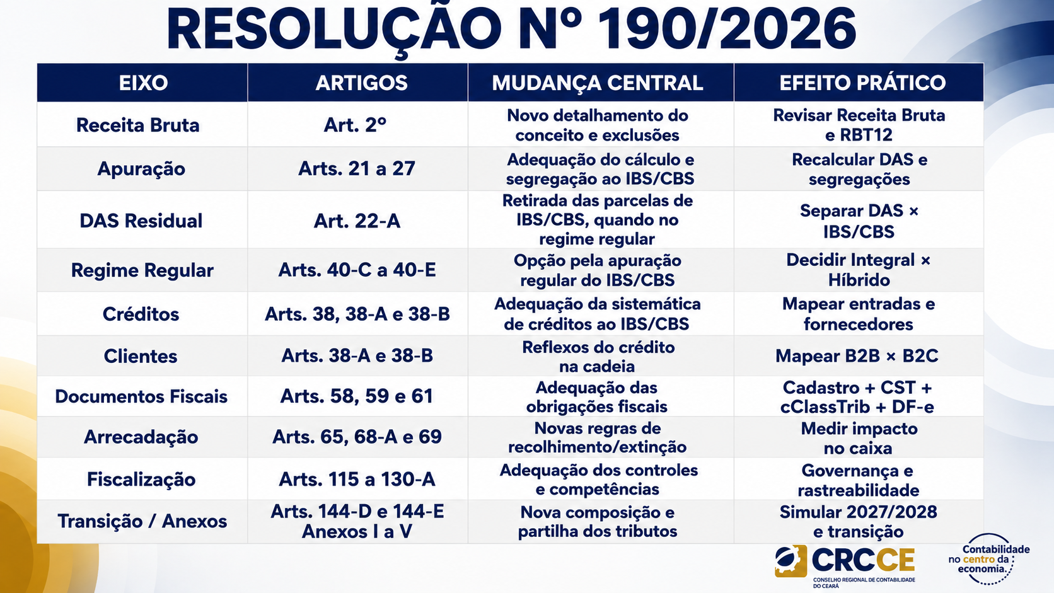
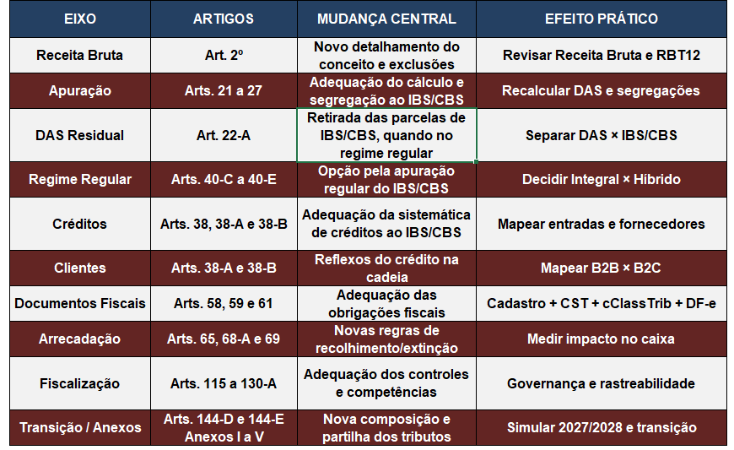
RESOLUÇÃO Nº 190/2026

Slide 45
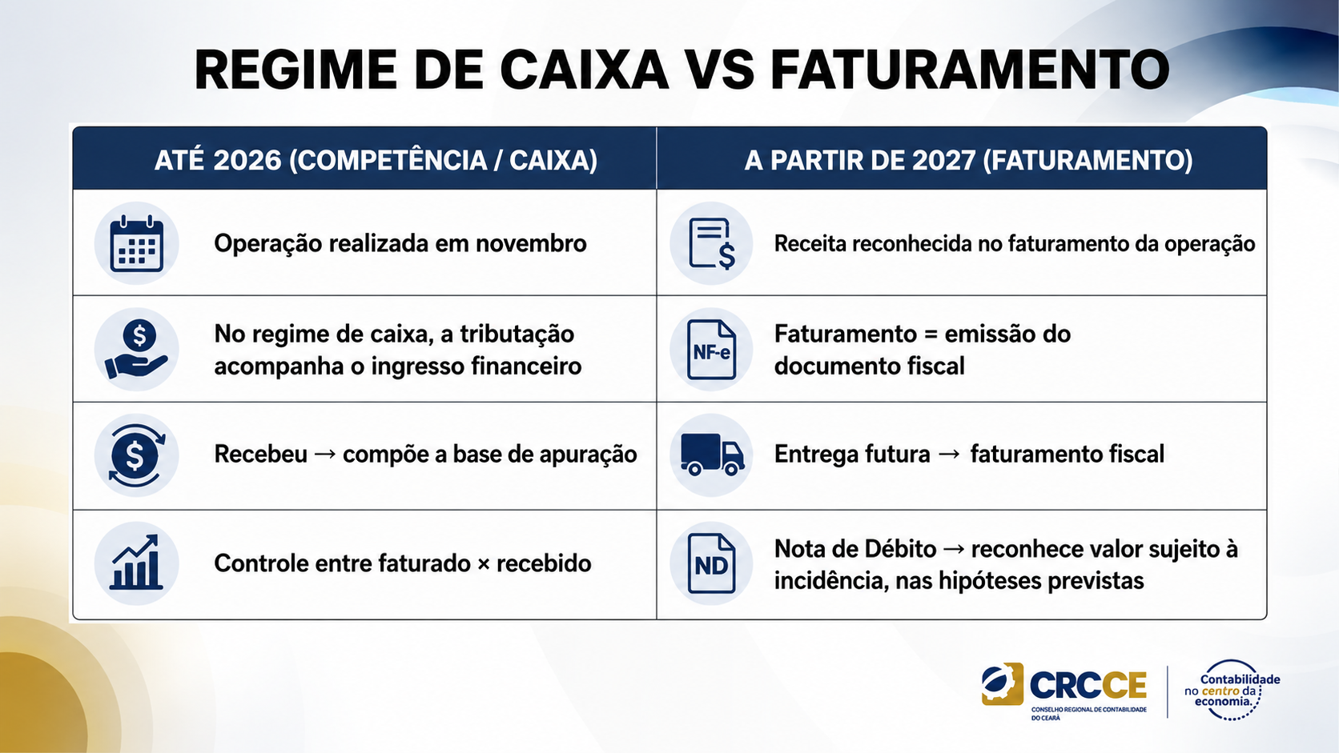
REGIME DE CAIXA VS FATURAMENTO

Slide 46
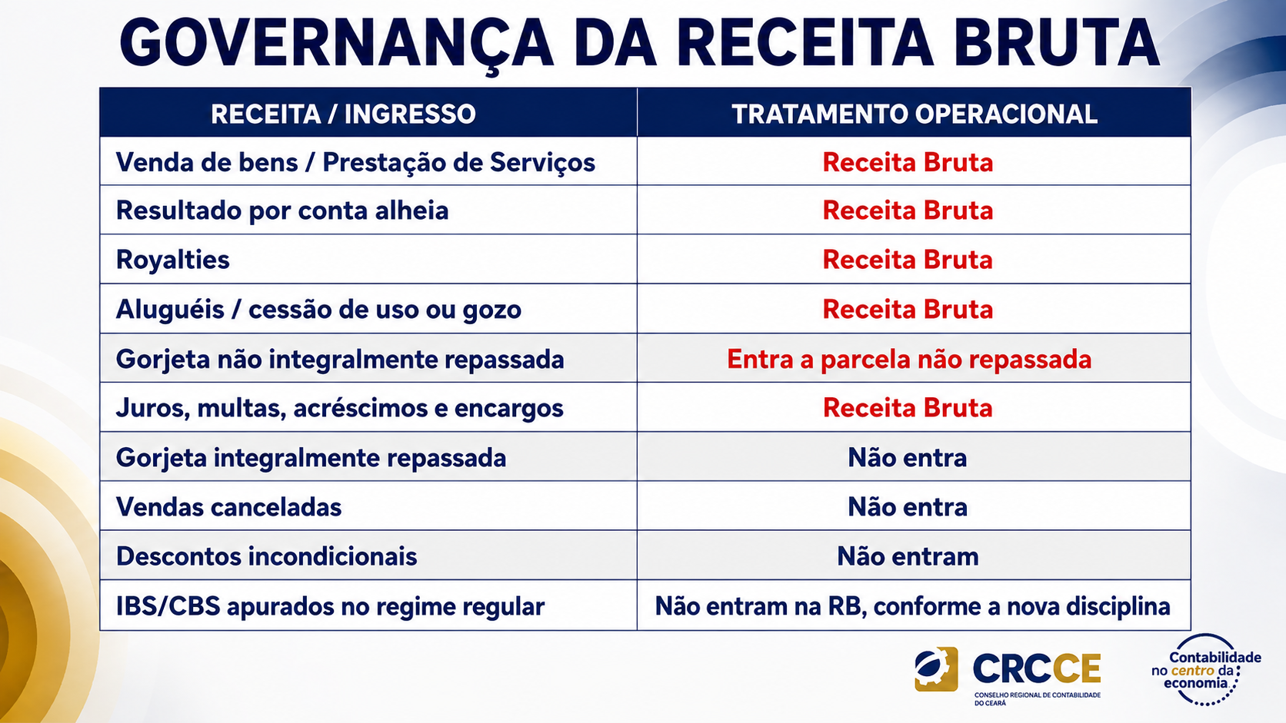
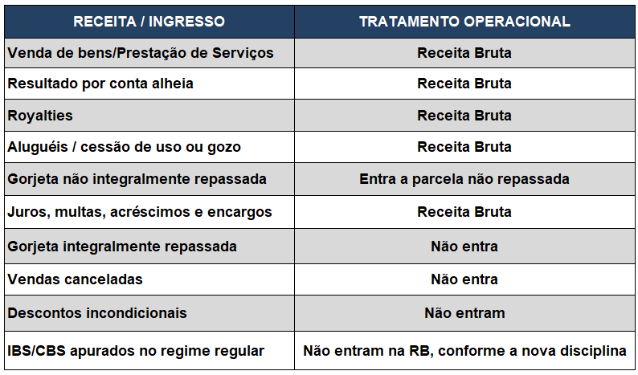
GOVERNANÇA DA RECEITA BRUTA

Slide 47
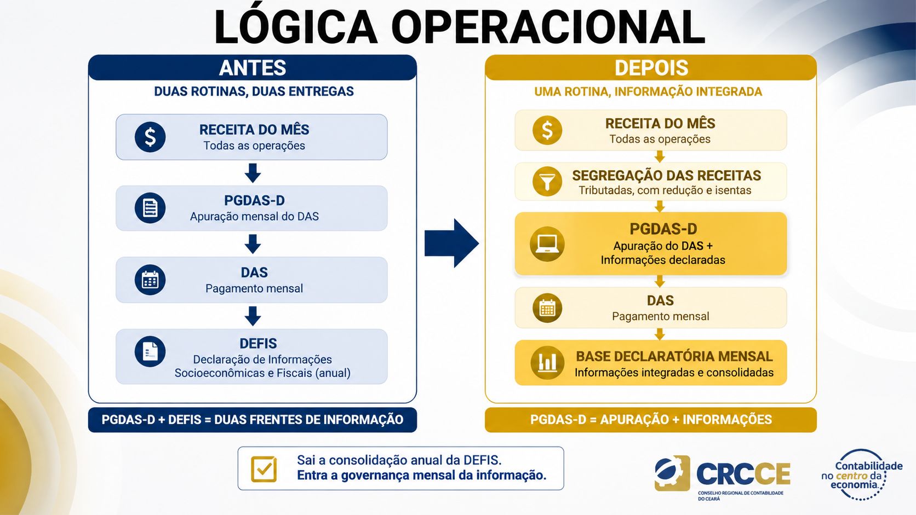
LÓGICA OPERACIONAL

Slide 48
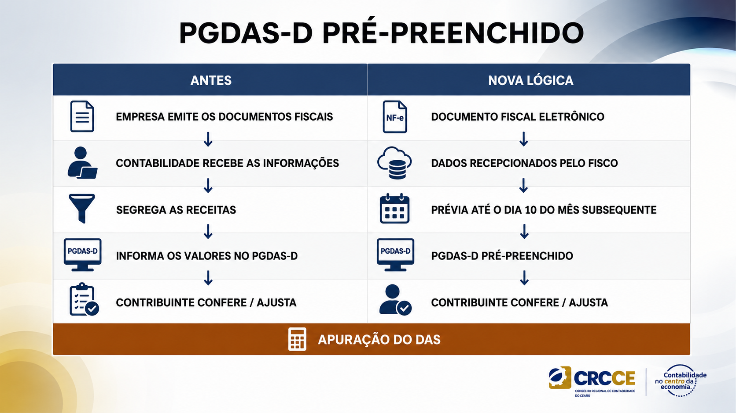
PGDAS-D PRÉ PREENCHIDO

Slide 49
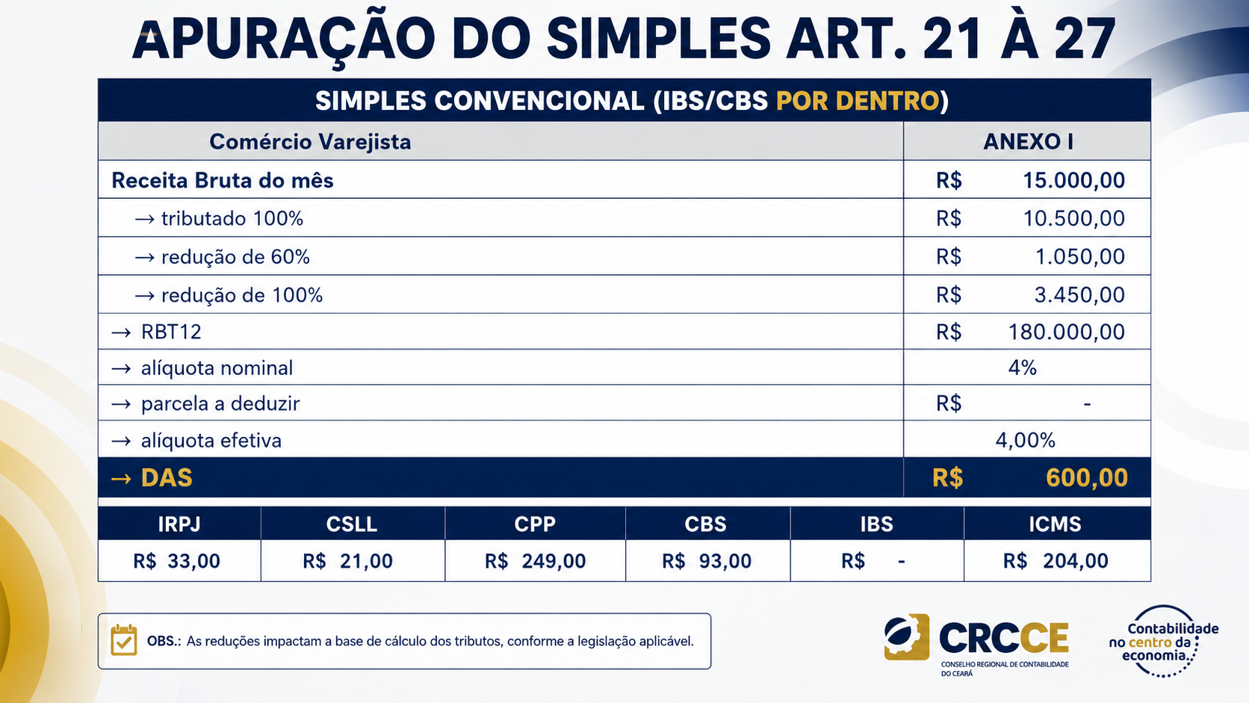
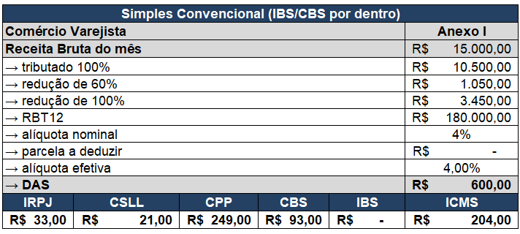
APURAÇÃO DO SIMPLES ART. 21 A 27

Slide 50
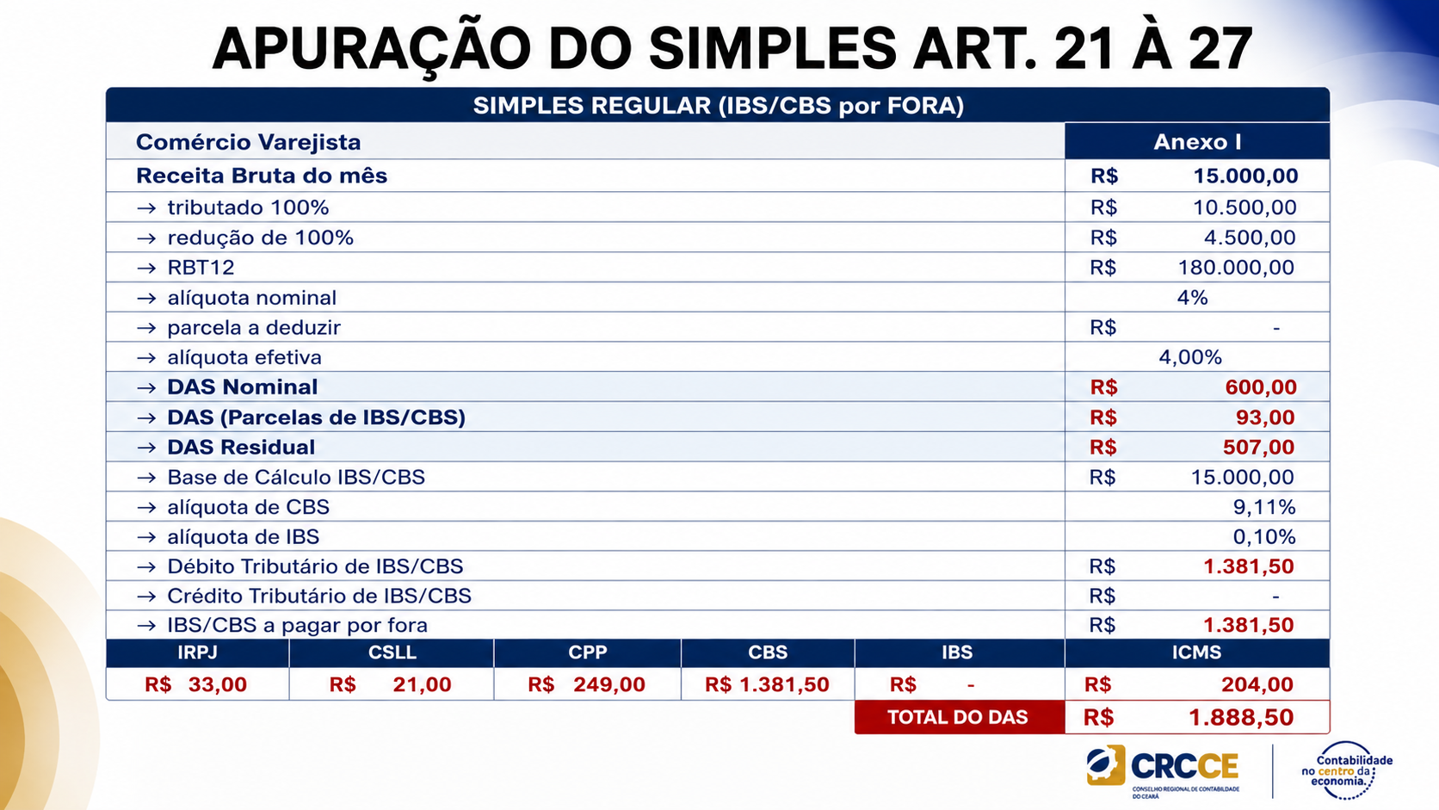
APURAÇÃO DO SIMPLES ART. 21 A 27

Slide 51
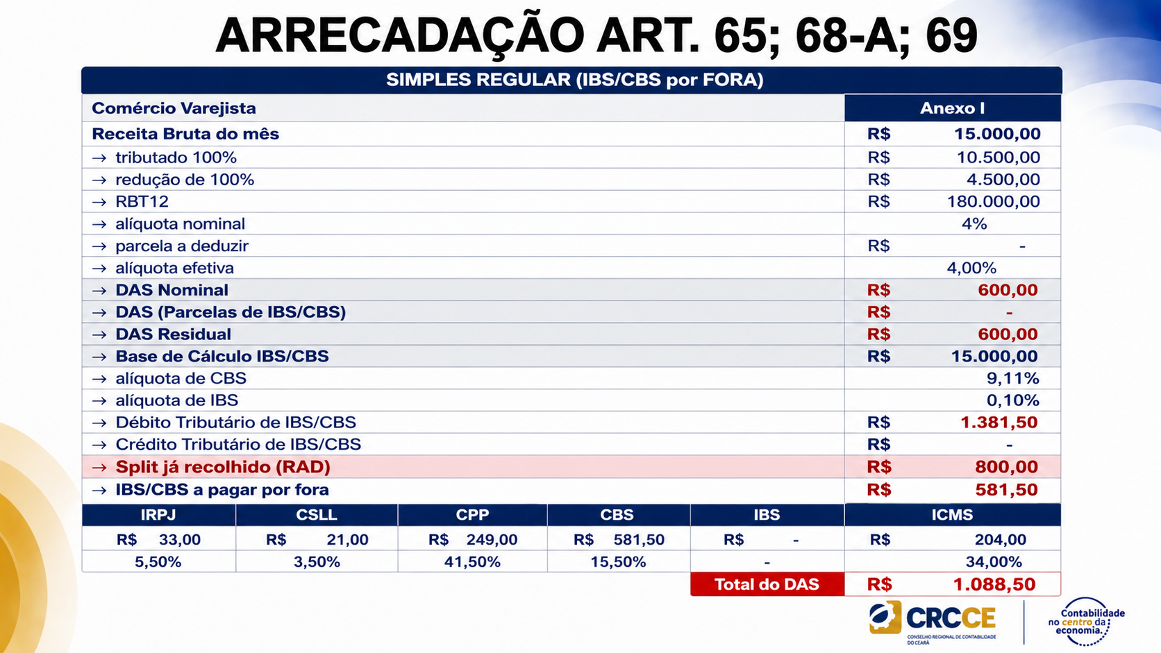
ARRECADAÇÃO ART. 65; 68-A; 69

Slide 52
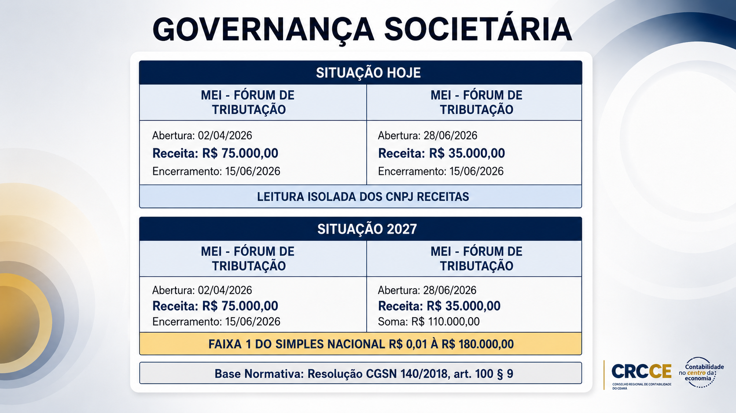
GOVERNANÇA SOCIETÁRIA

Slide 53
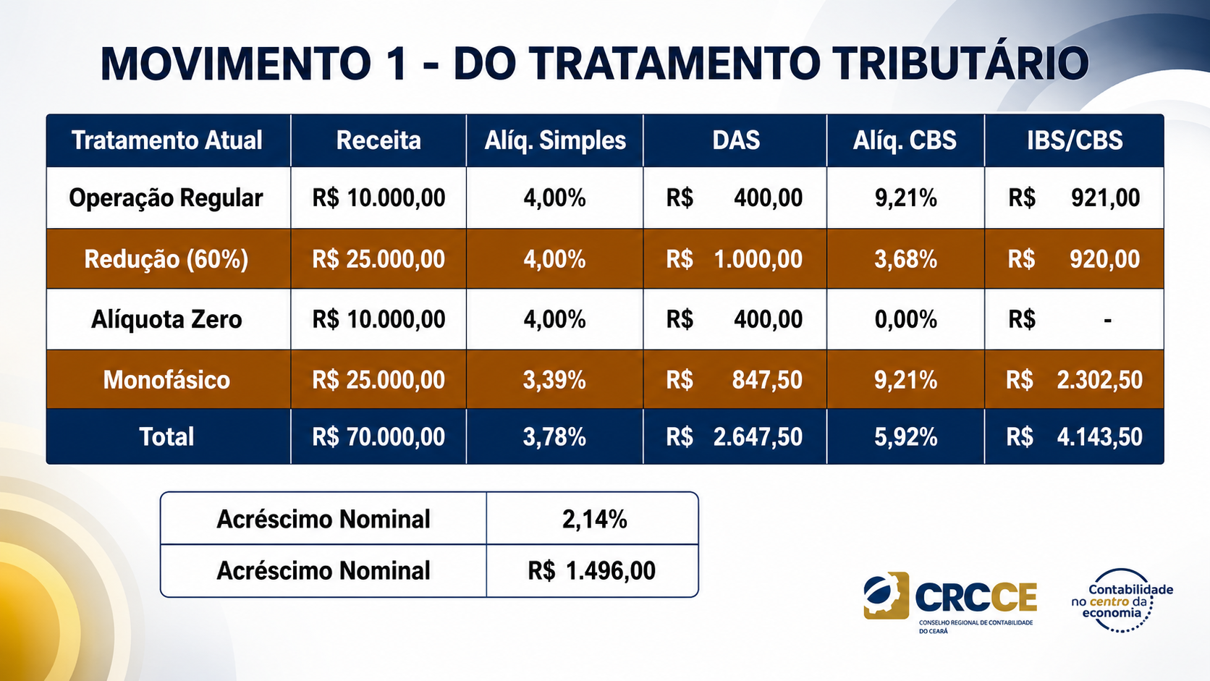
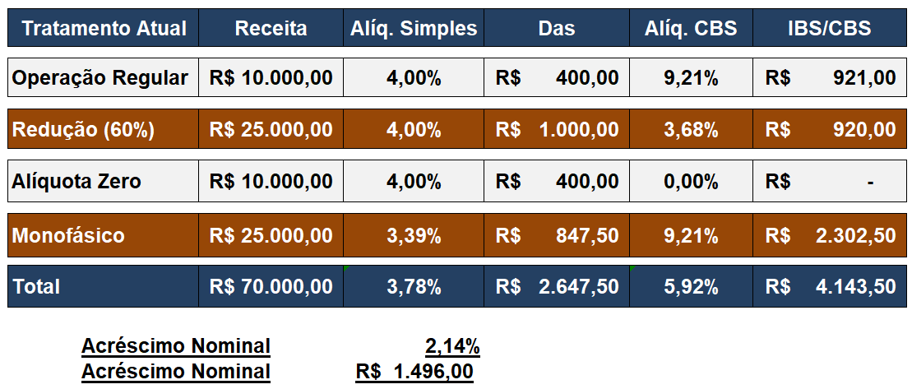
MOVIMENTO 1 - DO TRATAMENTO TRIBUTÁRIO

Slide 54
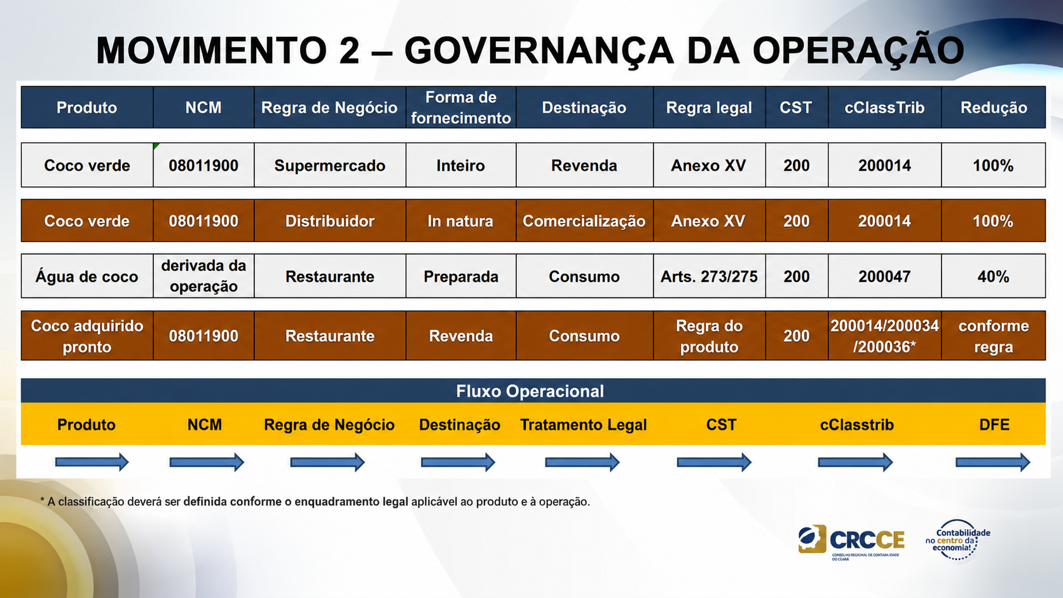
MOVIMENTO 2 – GOVERNANÇA DA OPERAÇÃO

Slide 55
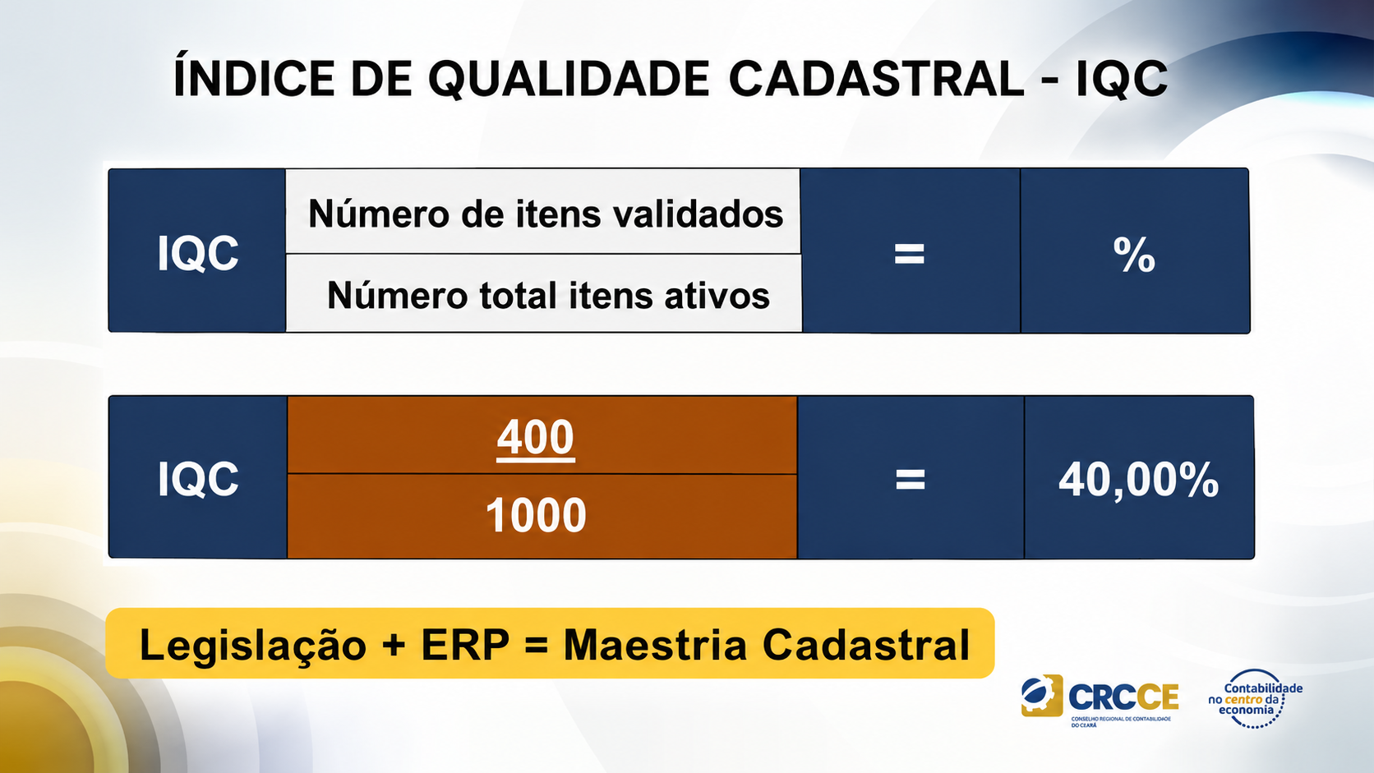
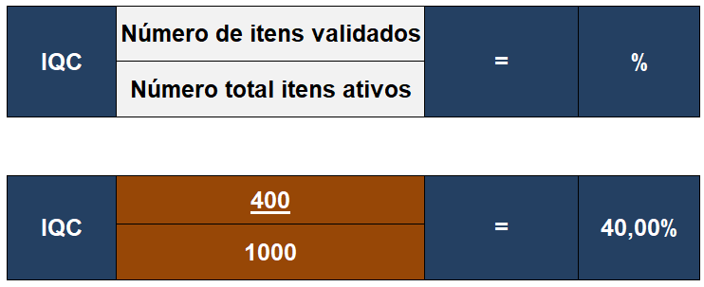
ÍNDICE DE QUALIDADE CADASTRAL - IQC
Legislação + ERP = Maestria Cadastral

Slide 56
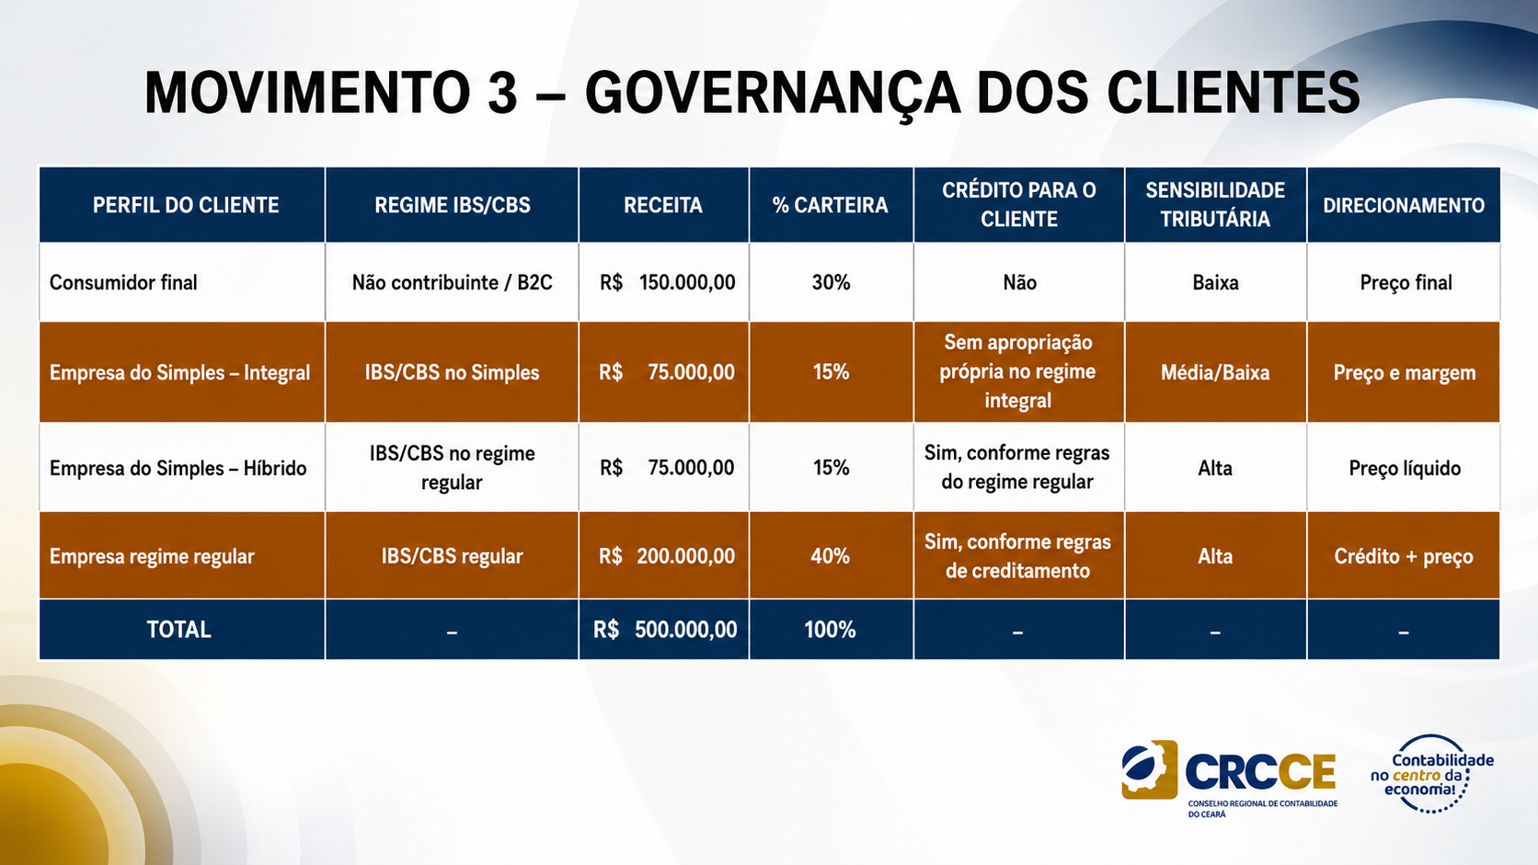
MOVIMENTO 3 – GOVERNANÇA DOS CLIENTES

Slide 57
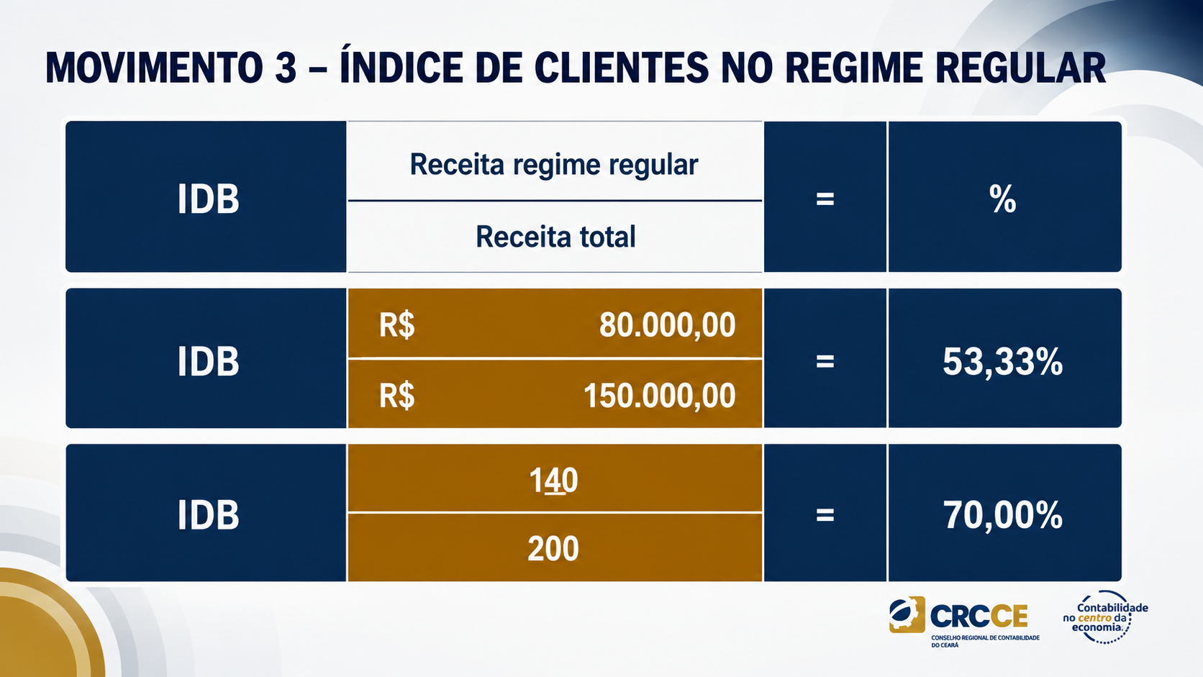
MOVIMENTO 3 – ÍNDICE DE CLIENTES NO REGIME REGULAR

Slide 58
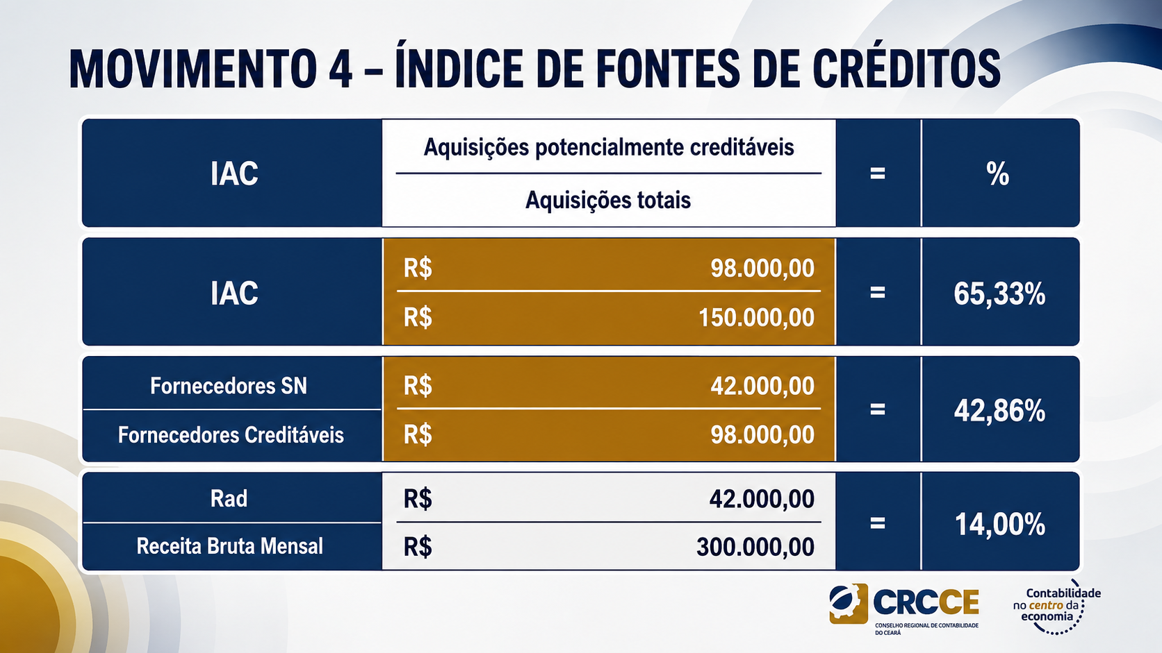
MOVIMENTO 4 – ÍNDICE DE FONTES DE CRÉDITOS
Parte 1/3

Slide 59
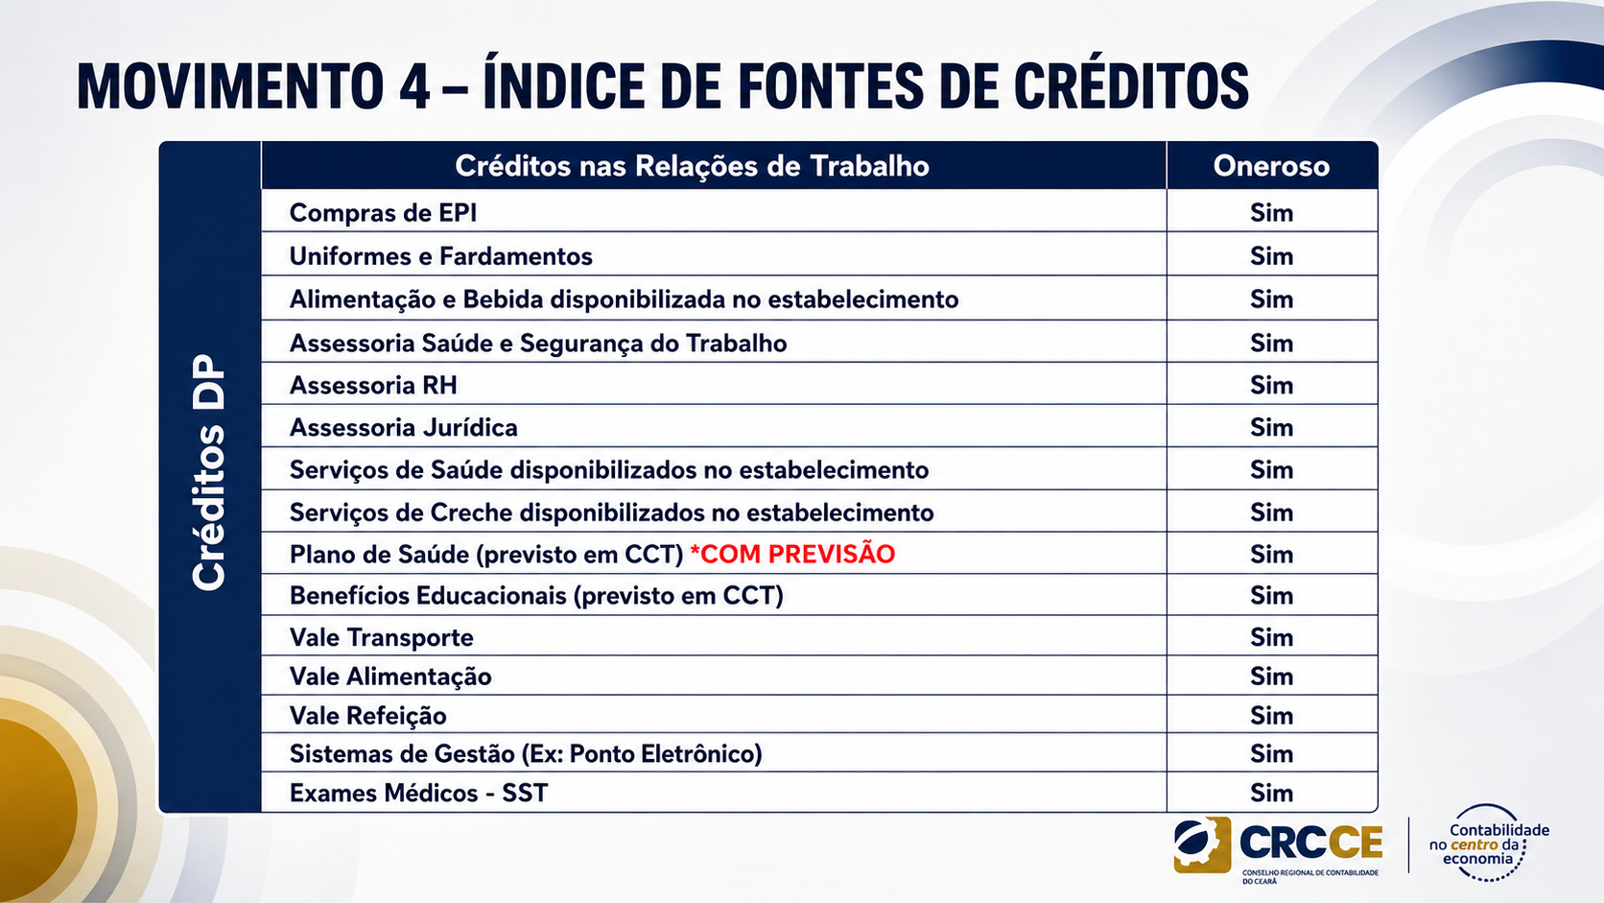
MOVIMENTO 4 – ÍNDICE DE FONTES DE CRÉDITOS
Parte 2/3

Slide 60
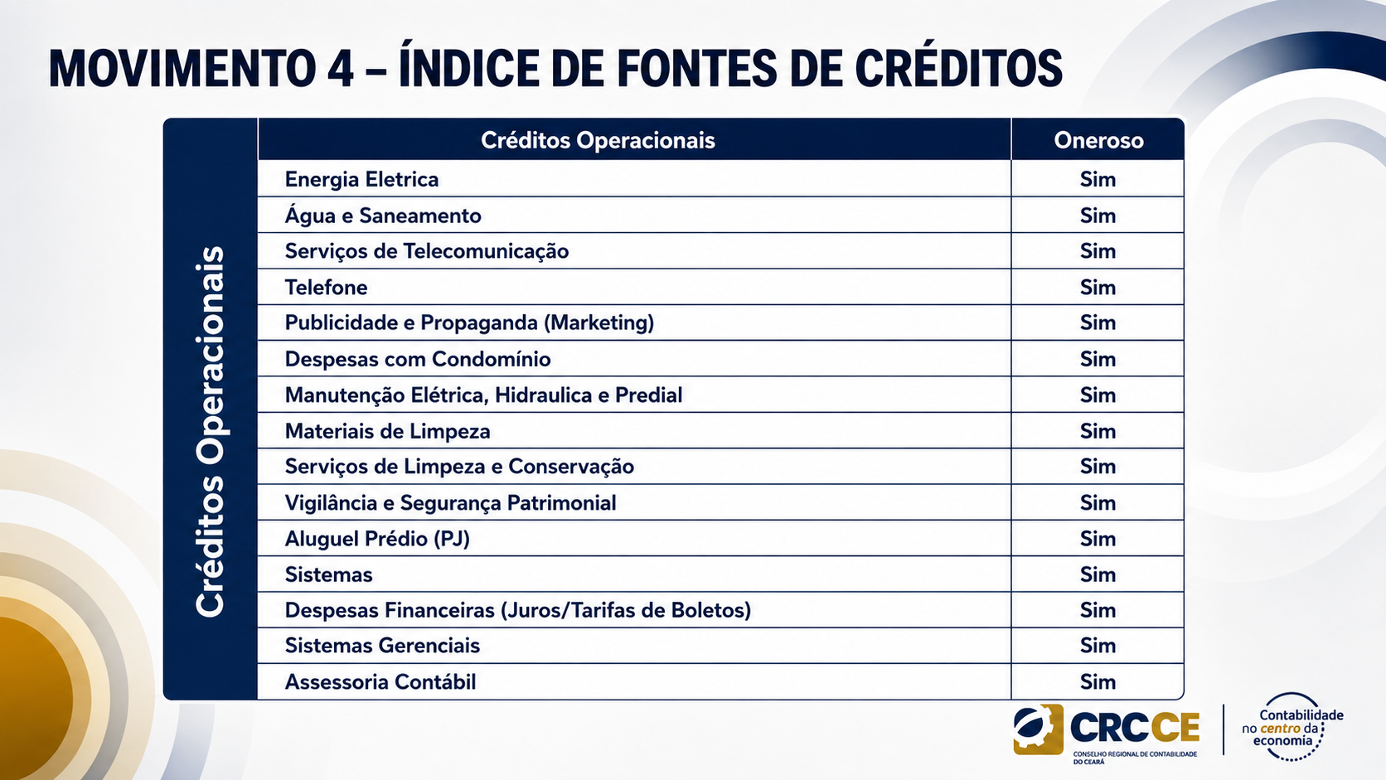
MOVIMENTO 4 – ÍNDICE DE FONTES DE CRÉDITOS
Parte 3/3

Slide 61
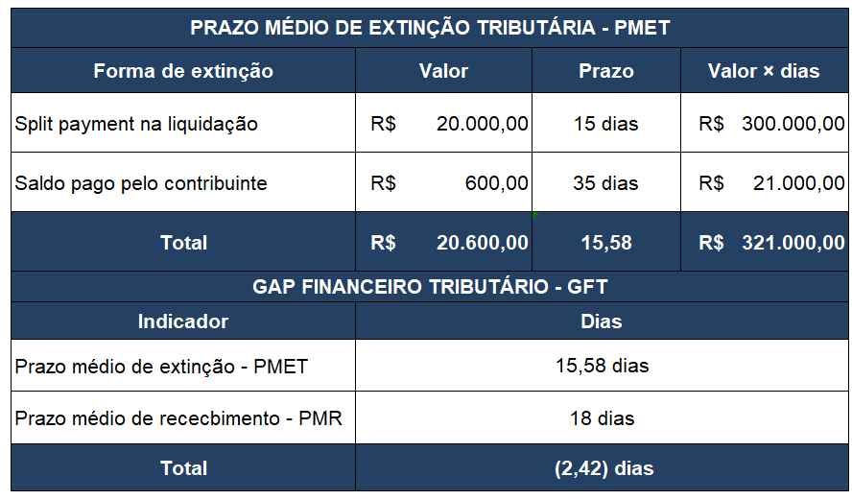
MOVIMENTO 5 – CICLO FINANCEIRO DO TRIBUTO

Slide 62
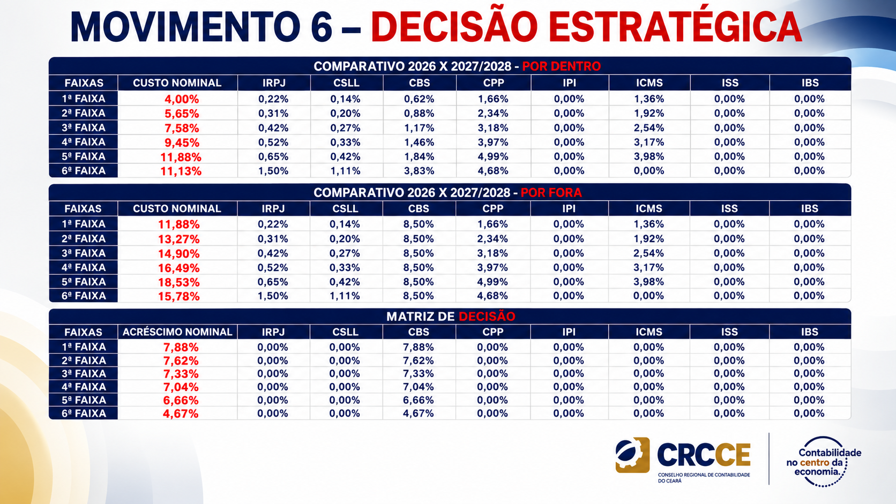
MOVIMENTO 6 – DECISÃO ESTRATÉGICA
Notes:
Fechamento da decisão estratégica: comparar o custo nominal com IBS/CBS por dentro e por fora, por faixa.

Slide 63
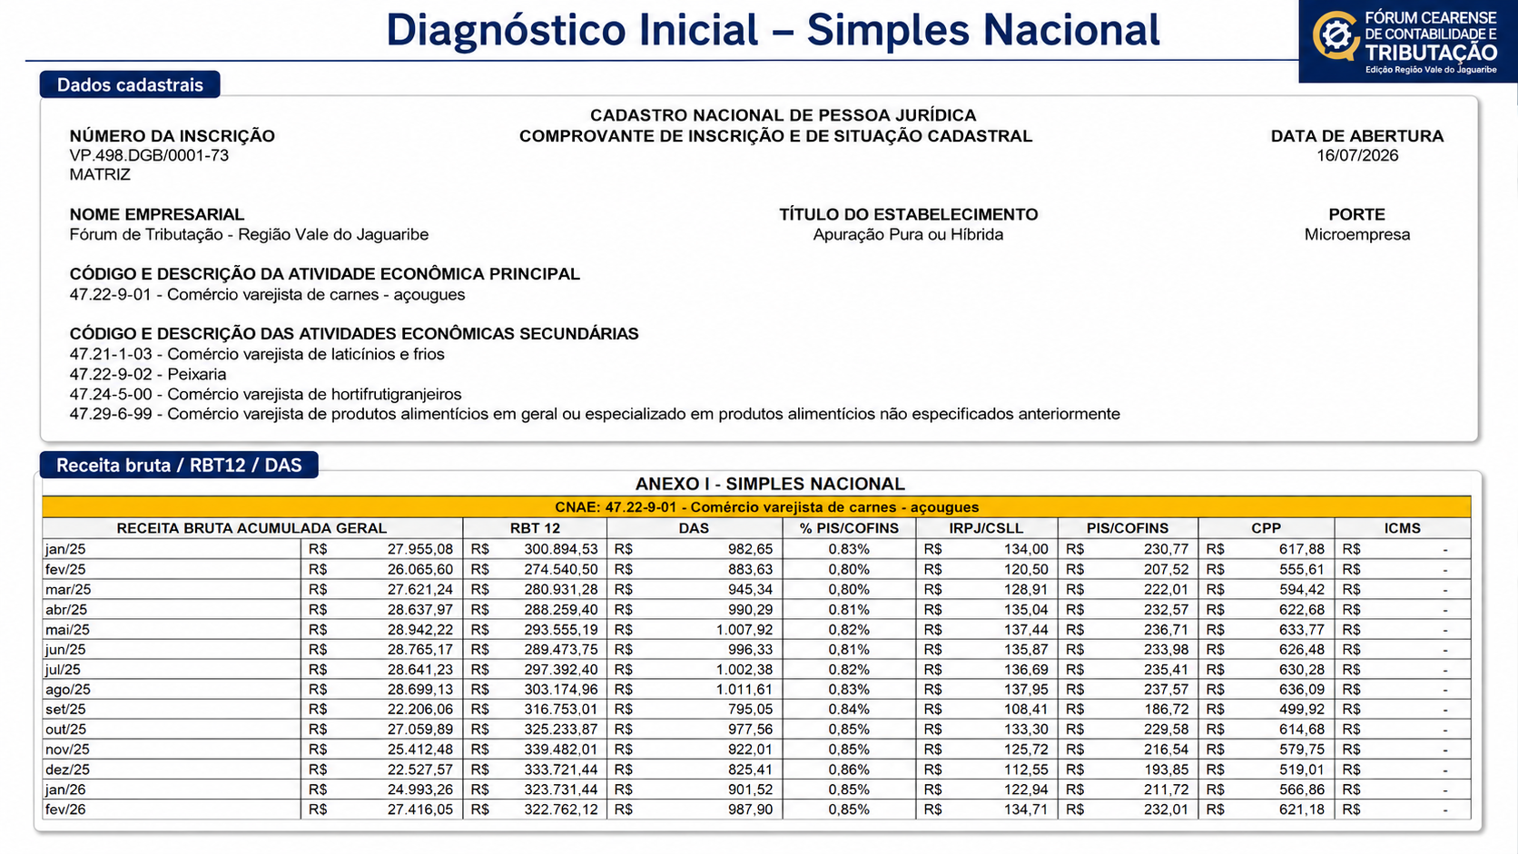

Slide 64
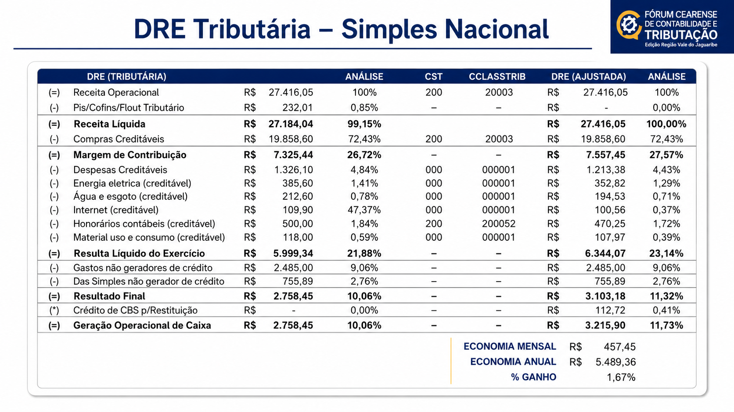

Slide 65
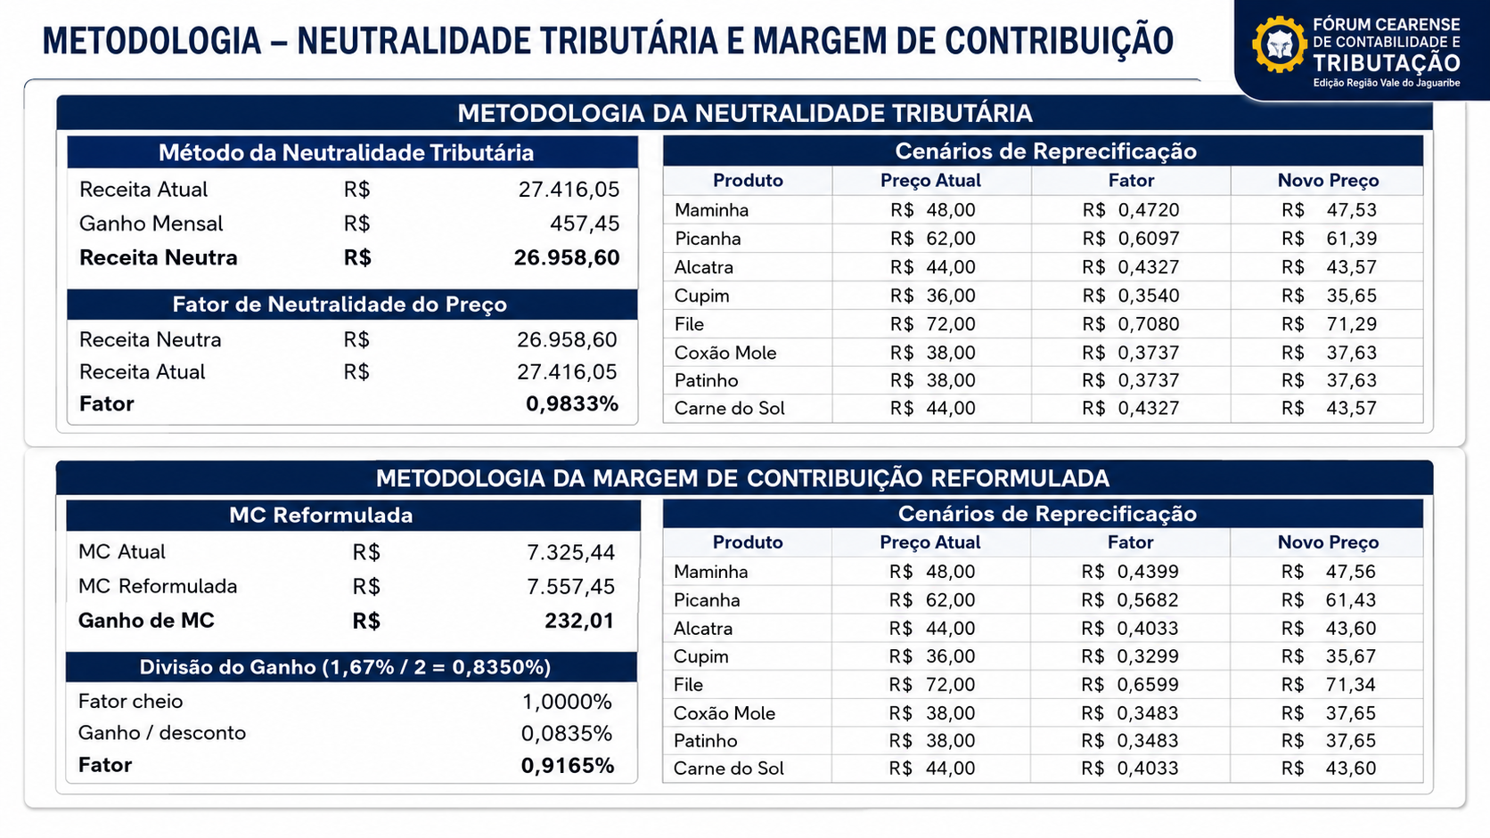

Slide 66
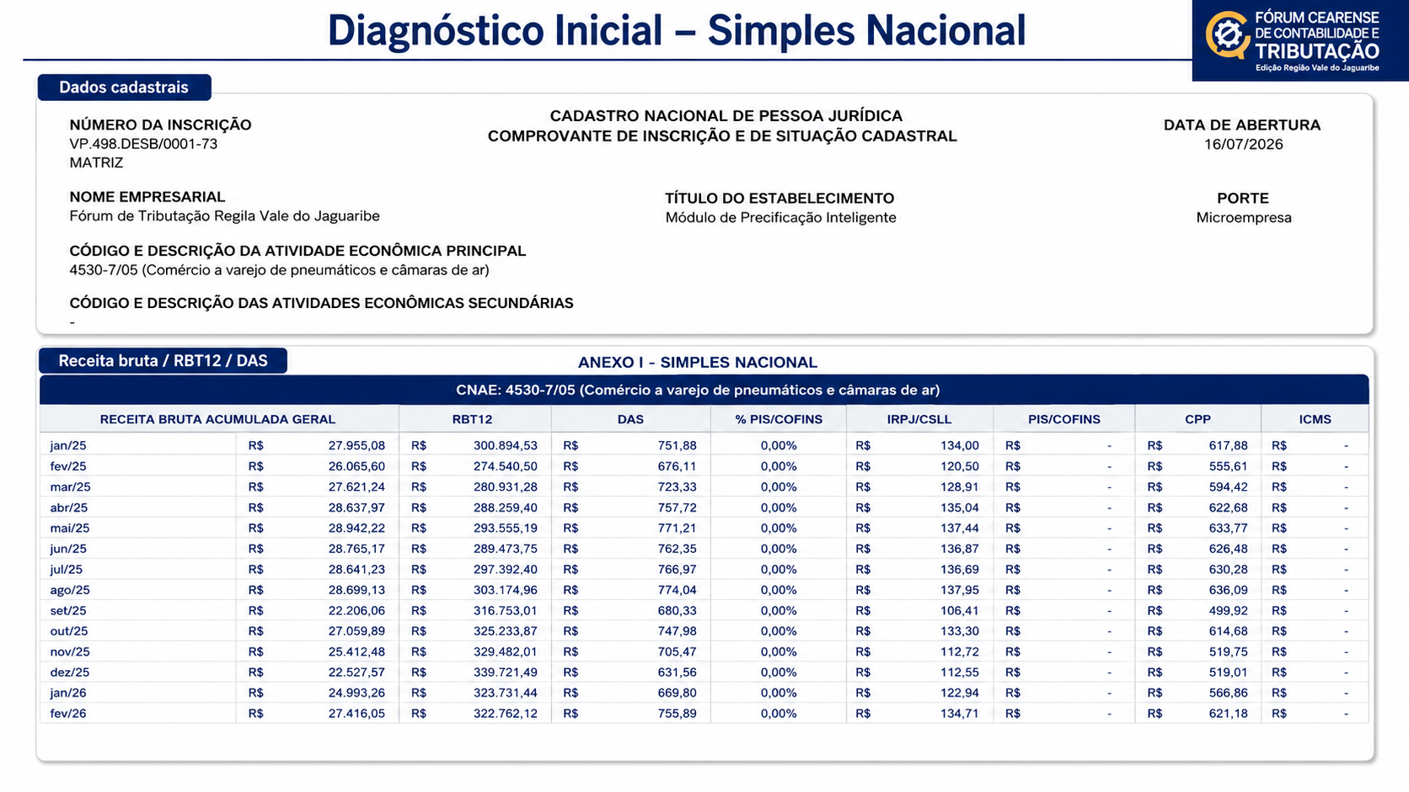

Slide 67
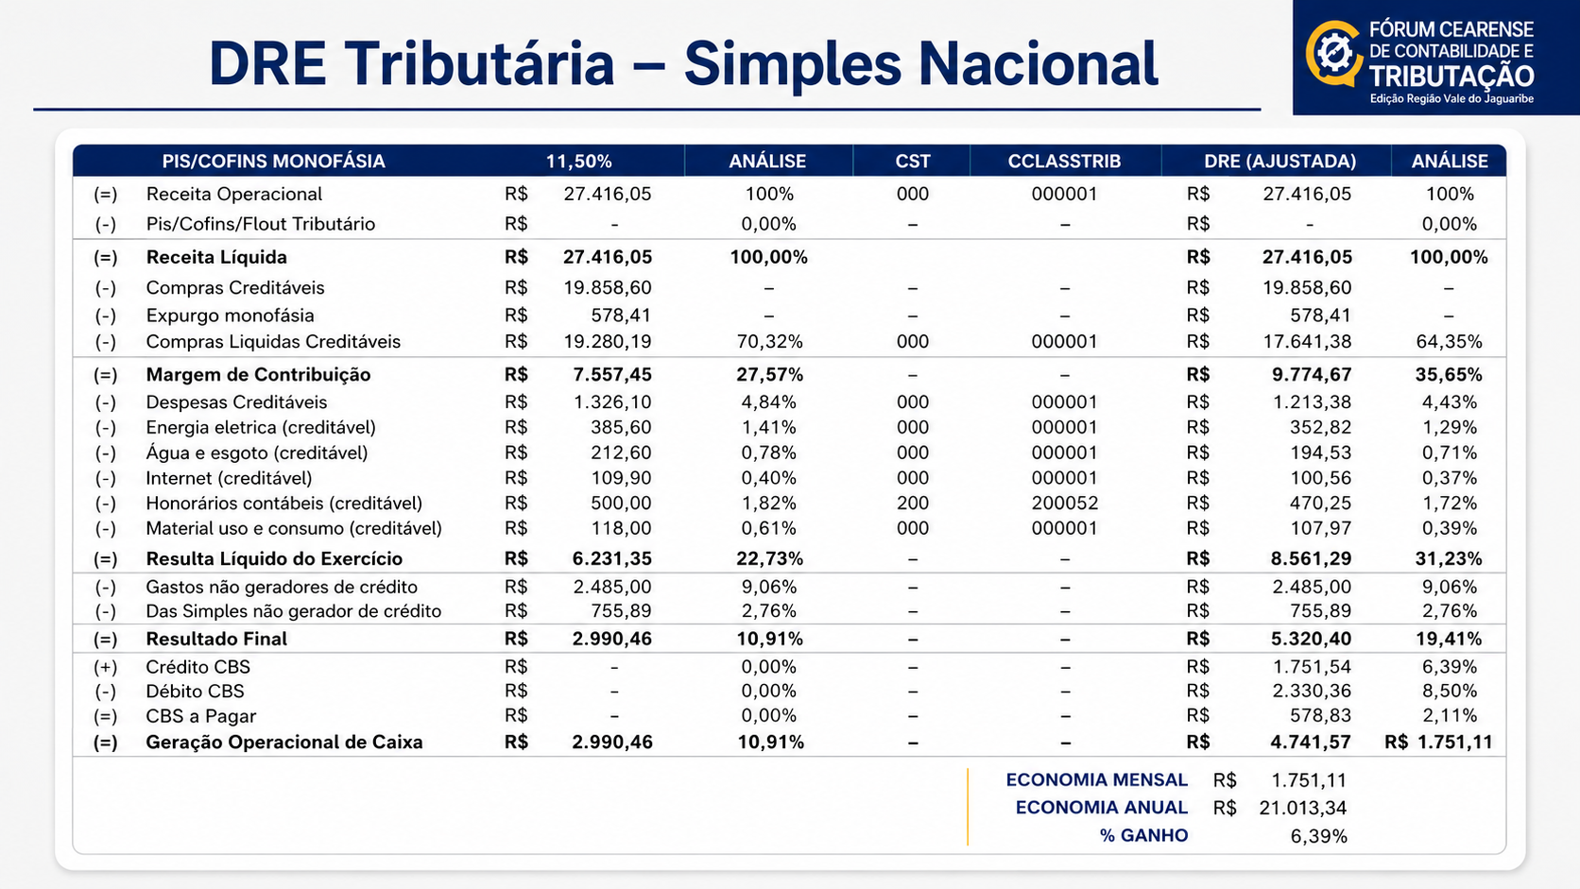

Slide 68
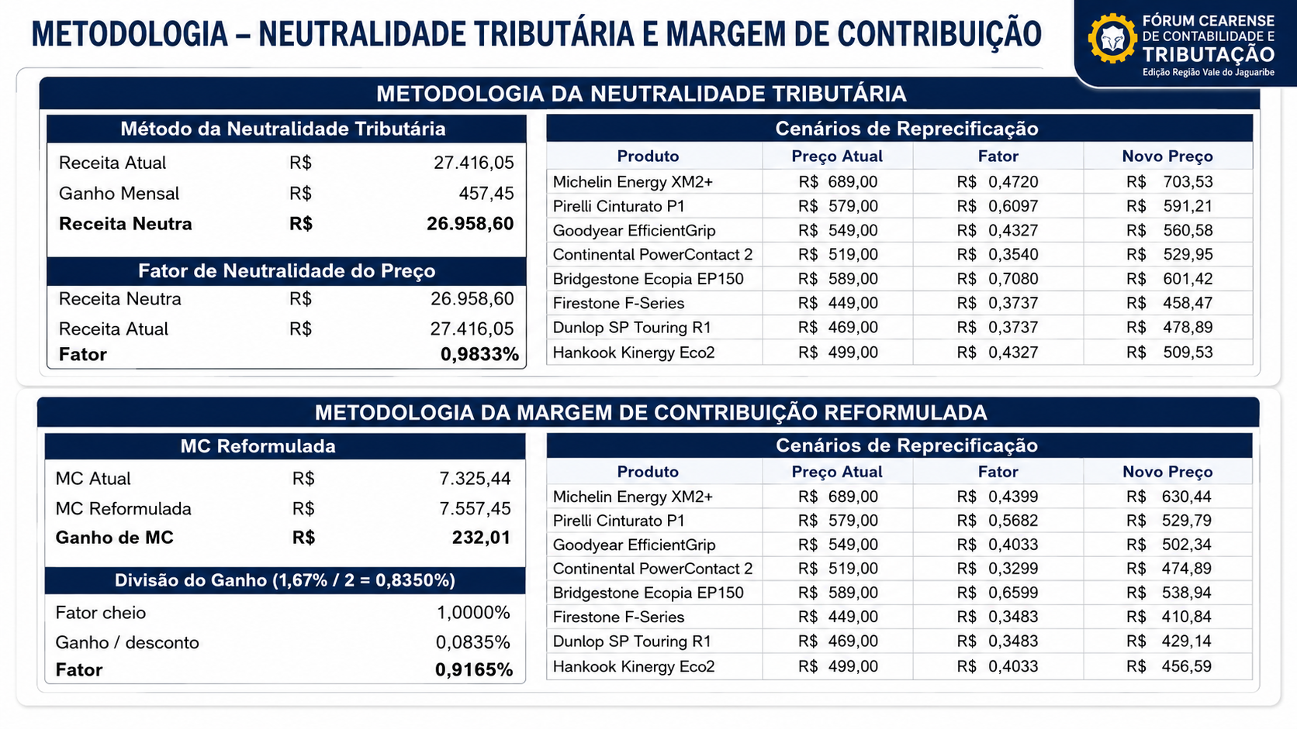

Slide 69
06
FORNECEDORES + DRE + PREÇO
Crédito, custo e margem precisam ser analisados na mesma tela.

Slide 70
Auditoria de fornecedores — comprar mais barato pode custar mais
O fornecedor vira uma variável tributária e financeira.
FORN.
PREÇO
CRÉDITO ESP.
CRÉDITO REC.
STATUS
A
R$ 100
R$ 18
R$ 18
CONFORME
B
R$ 95
R$ 17
R$ 9
REVISAR
C
R$ 98
R$ 18
R$ 0
CRÍTICO
D
R$ 102
R$ 19
R$ 19
CONFORME
DECISÃO
VALIDAR → CIRCULARIZAR → RENEGOCIAR → REPRECIFICAR → SUBSTITUIR FORNECEDOR
Notes:
Fornecedor é variável tributária. O mais barato pode custar mais se o crédito não for recuperável (exemplos B e C).

Slide 71
DRE Reformada — imposto menor não garante resultado maior
O crédito deve aparecer no diagnóstico econômico, não apenas na guia.
LINHA
ATUAL
RTC
Receita bruta
R$ 500.000
R$ 500.000
Tributos sobre saída
(R$ 45.000)
(R$ 85.000)
Receita líquida
R$ 455.000
R$ 415.000
CMV
(R$ 260.000)
(R$ 260.000)
Créditos IBS/CBS
—
R$ 52.000
Margem bruta
R$ 195.000
R$ 207.000
Despesas
(R$ 140.000)
(R$ 145.000)
Resultado
R$ 55.000
R$ 62.000
Pergunta: a empresa ganhou eficiência tributária ou só mudou o local onde o tributo aparece?
Notes:
Pergunta para a plateia: ganhamos eficiência ou só mudamos o lugar onde o tributo aparece? Cálculo: resultado de R$ 55.000 para R$ 62.000 por causa dos créditos de R$ 52.000.

Slide 72
4 métodos de precificação para trabalhar em sala
O objetivo é preservar margem e competitividade depois do crédito.
SUBSTITUIÇÃO
NEUTRALIDADE
Substituir tributos atuais pelo efeito RTC.
Encontrar preço que preserva resultado.
COMPETITIVIDADE B2B
MARGEM REFORMADA
Transformar crédito do cliente em argumento comercial.
Precificar a partir da margem de contribuição pós-créditos.
PRÁTICA: recalcular preço com e sem crédito + testar impacto de parcelamento e split.

Slide 73
07
IMPLANTAÇÃO NA EMPRESA CONTÁBIL
Transformar conhecimento técnico em rotina, responsabilidade e evidência.

Slide 74
Novo fechamento mensal RTC
A rotina deve começar antes da apuração — e terminar no report ao cliente.
1
EXTRAIR
2
VALIDAR
3
CONCILIAR
4
AUDITAR
XML, bancos e ERP
Cadastro e tributação
DF-e e pagamento
Eventos e exceções
5
APURAR
6
CONTABILIZAR
7
ANALISAR
8
REPORTAR
Débitos e créditos
Saldos e razão
Divergências
Plano de ação ao cliente
Notes:
Fechamento mensal em 8 etapas. É o roteiro que o escritório leva para casa.

Slide 75
PRINCIPAIS CONCLUSÕES
Seis ideias para levar para o escritório
1
FATO ECONÔMICO
2
CADASTRO
3
EVENTOS
O tributo é consequência do fato econômico bem documentado.
Classificar antes de calcular. Erro de cadastro vira erro em escala.
A nota não termina na autorização: o fato posterior muda o tratamento.
4
SIMPLES 2027
5
CRÉDITO E PREÇO
6
NOSSO PAPEL
A decisão é por cliente: integral ou regime regular, com dados.
Imposto menor não garante resultado maior. Analise fornecedor, crédito e margem juntos.
Sair de “fazer a obrigação” para “controlar o processo”.
Notes:
Fechar com as seis ideias. Pausar após a última frase: o valor do contador migra de fazer a obrigação para controlar o processo.

Slide 76
PLANO DE AÇÃO PARA OS PRÓXIMOS 90 DIAS
Do conhecimento técnico à rotina do escritório
30 DIAS
60 DIAS
90 DIAS
Mapear a carteira por regime e tipo de documento fiscal
Validar XML e classificação (CST e cClassTrib)
Rodar o fechamento mensal RTC em 8 etapas
Revisar clientes do Simples que ainda não decidiram sobre a opção
Criar POP para eventos pós-emissão e vinculação de pagamento
Acompanhar IQC, IDB e IAC todo mês
Medir o IQC dos cadastros mais críticos
Auditar fornecedores com o índice de fontes de crédito
Entregar o report consultivo ao cliente
Notes:
Convidar a plateia a escolher uma ação para começar na segunda-feira.

Slide 77
PERGUNTAS E CONTATO
Obrigado!
Robson Constantino
Constantino Contabilidade
WhatsApp: (85) 99628-2228
constantinocontabilidade.com
Notes:
Abrir para perguntas.

Slide 78


